Slide 1


Informe cuantitativo:
Cesar A. Saavedra, Estadístico

Slide 2
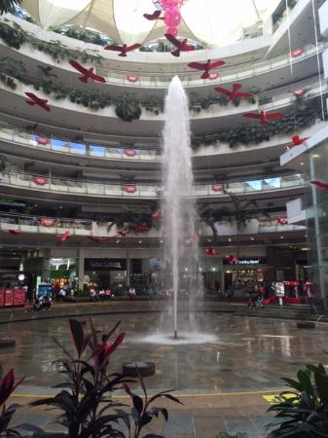
CONTENIDO
Población de estudio
Exploración de la ciudadela comercial Unicentro
Evaluación de oferta, servicios y percepciones
Evaluación de publicidad
Ficha técnica
Tamaño de la muestra: 394
Población objetivo:
Personas mayores de 18 años
Personas que viven en el área metropolitana de Cali
Personas del NSE 2,3,4,5
Fecha de recolección: 03-julio a 03-agosto

Slide 3

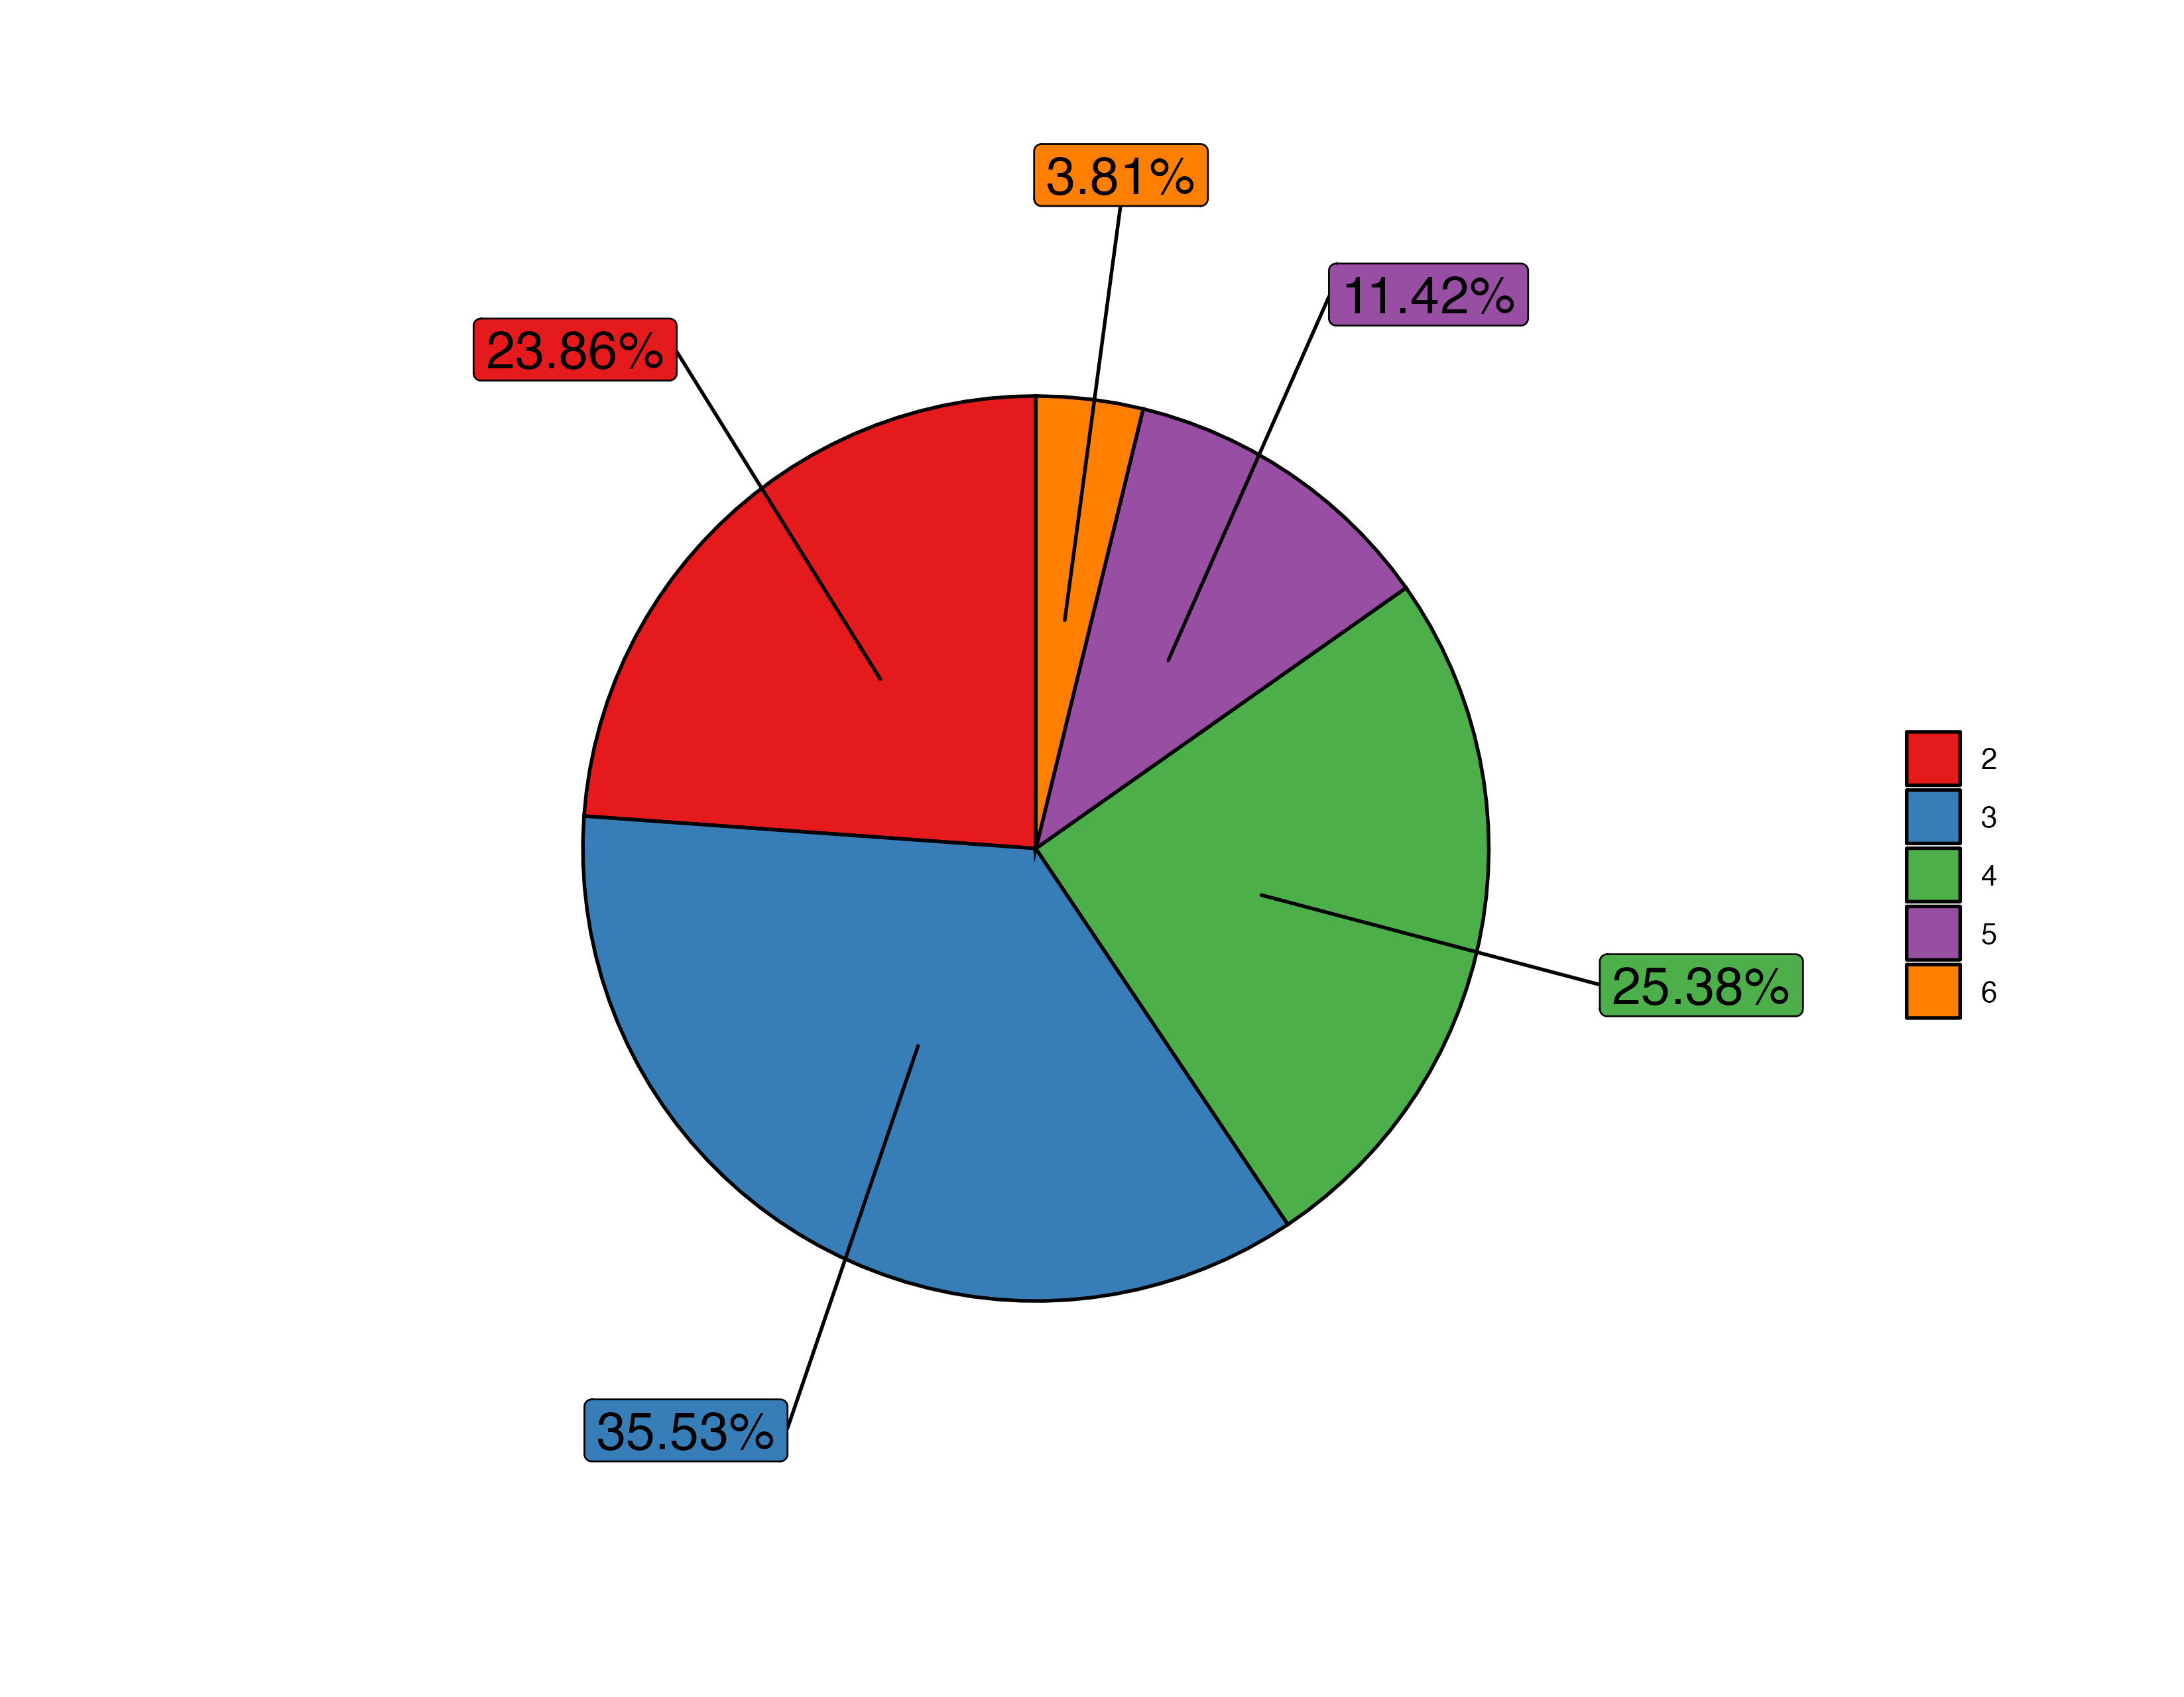

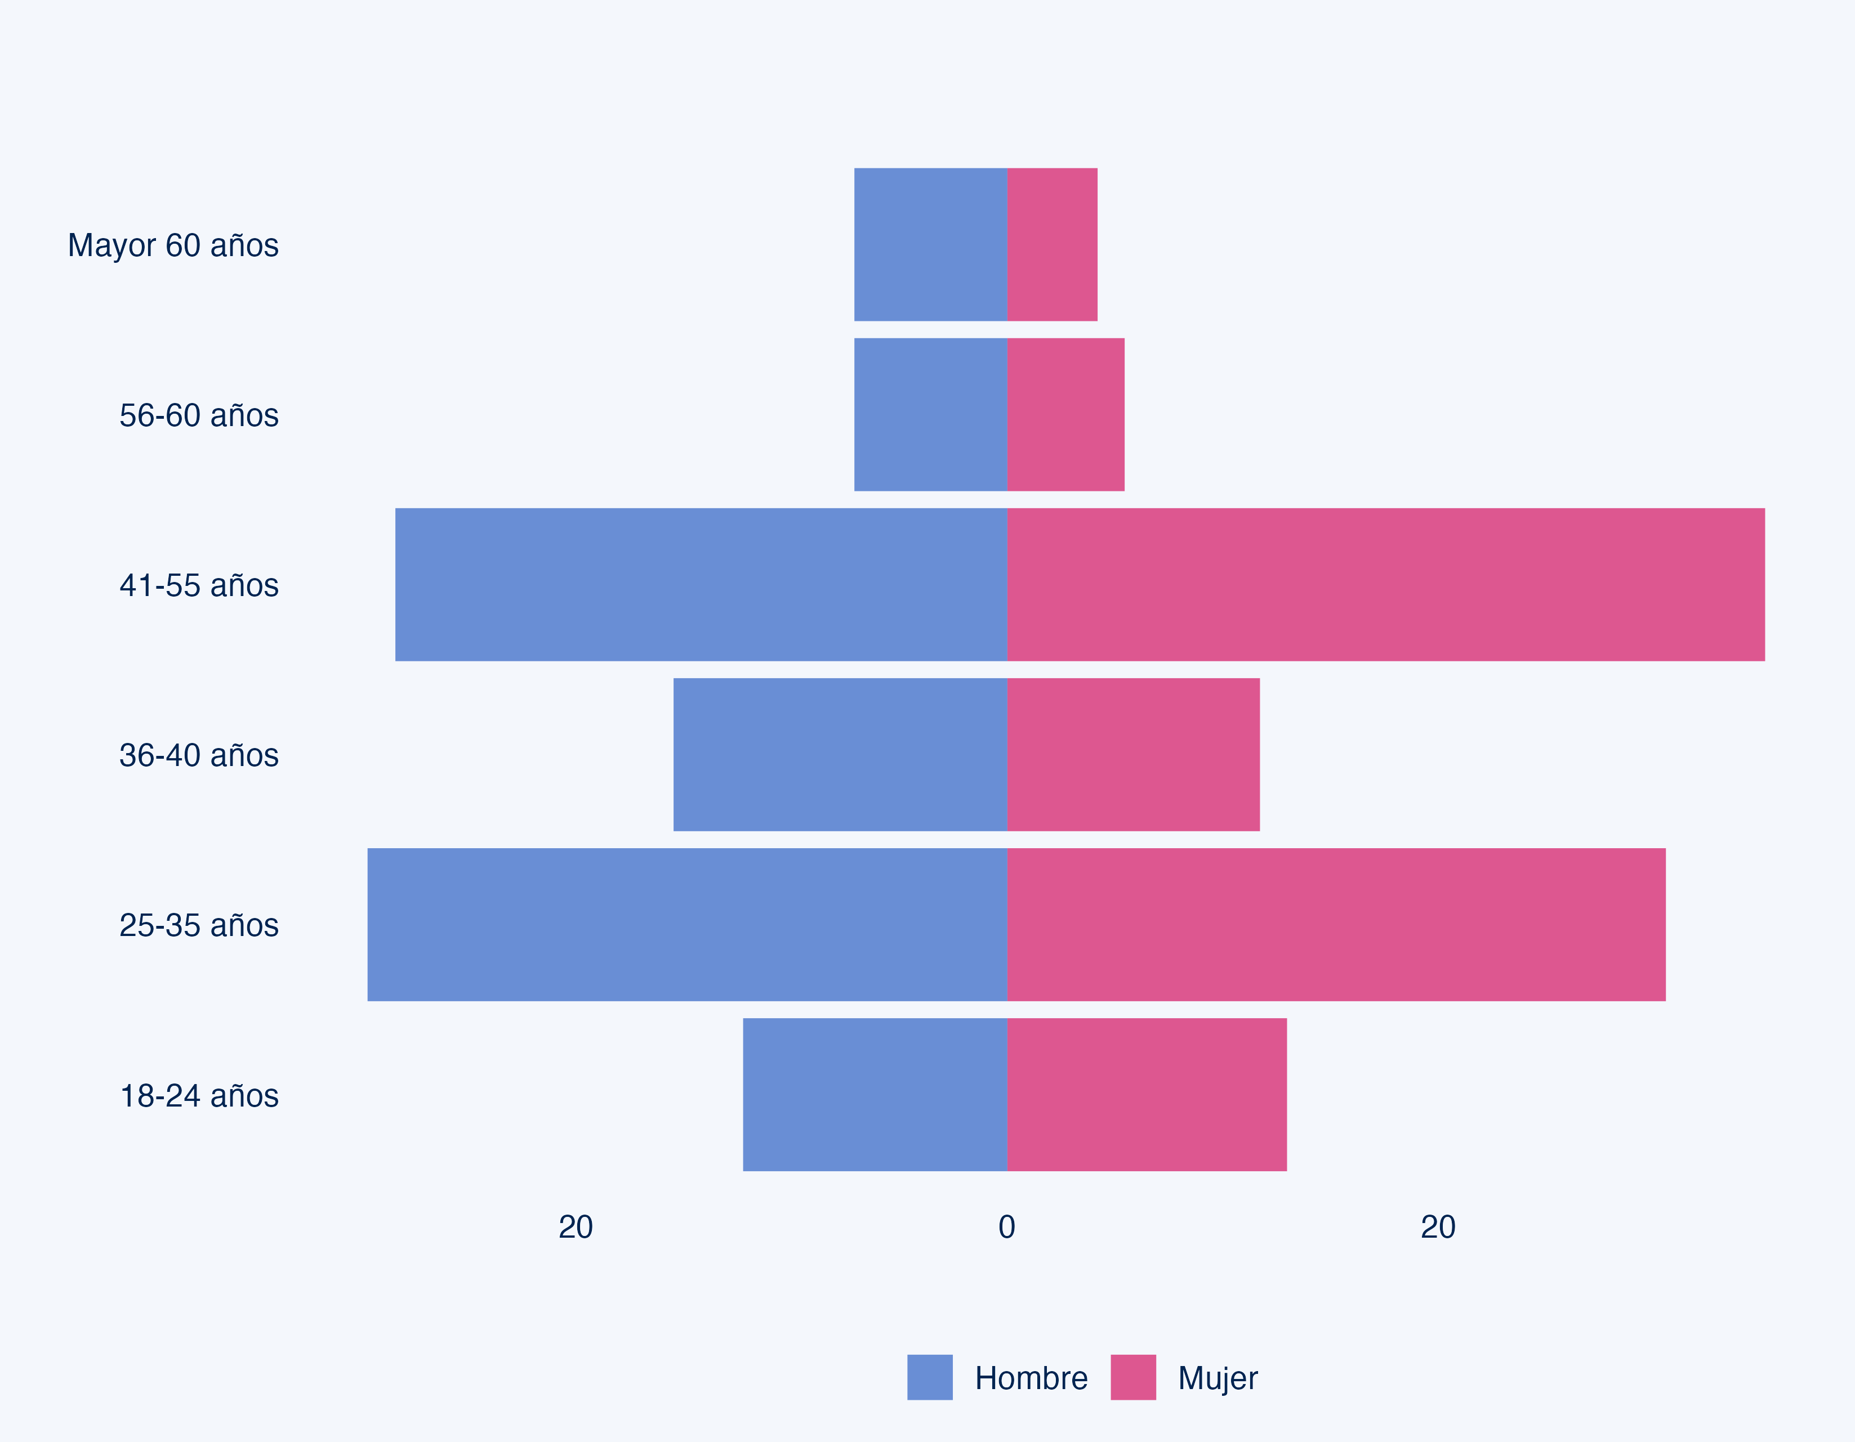
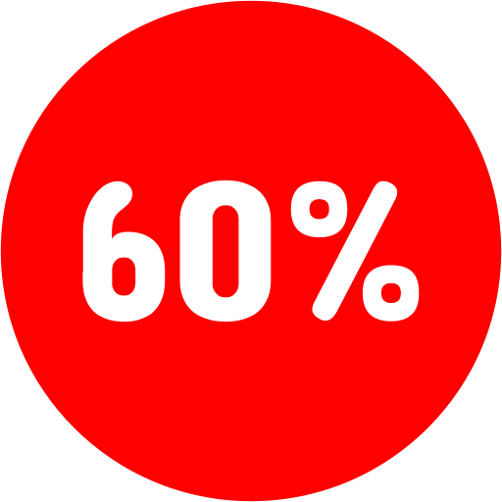
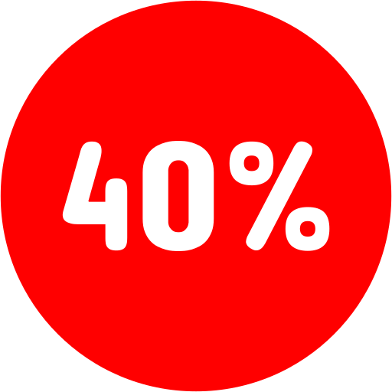
Población de estudio
Nivel socioeconómico:
7.1%
4.18%
7.1%
5.4%
28.4%
35.1%
15.5%
11.7%
29.7%
30.5%
12.3%
13%

Slide 4


Exploración de categoría

Slide 5
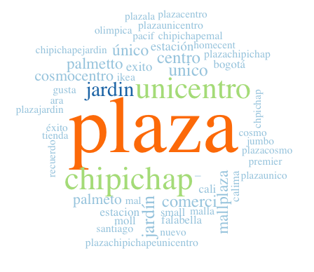

Centro comercial | Frecuencia
Jardin Plaza | 41%
Unicentro | 13%
Chipichape | 13%
Único | 7%
Mall Plaza | 6%
Cosmocentro | 4%
Estacion | 3%

Slide 6
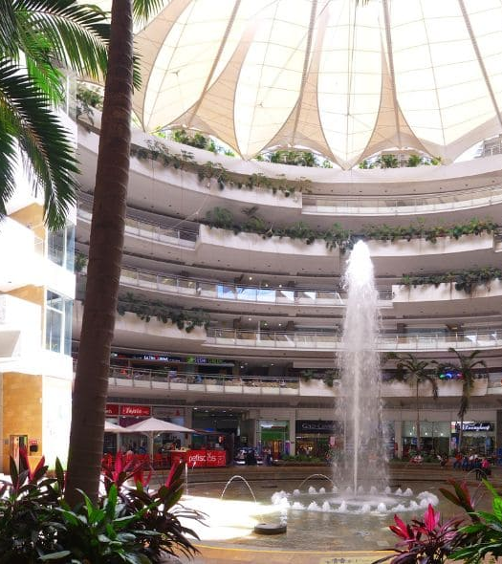


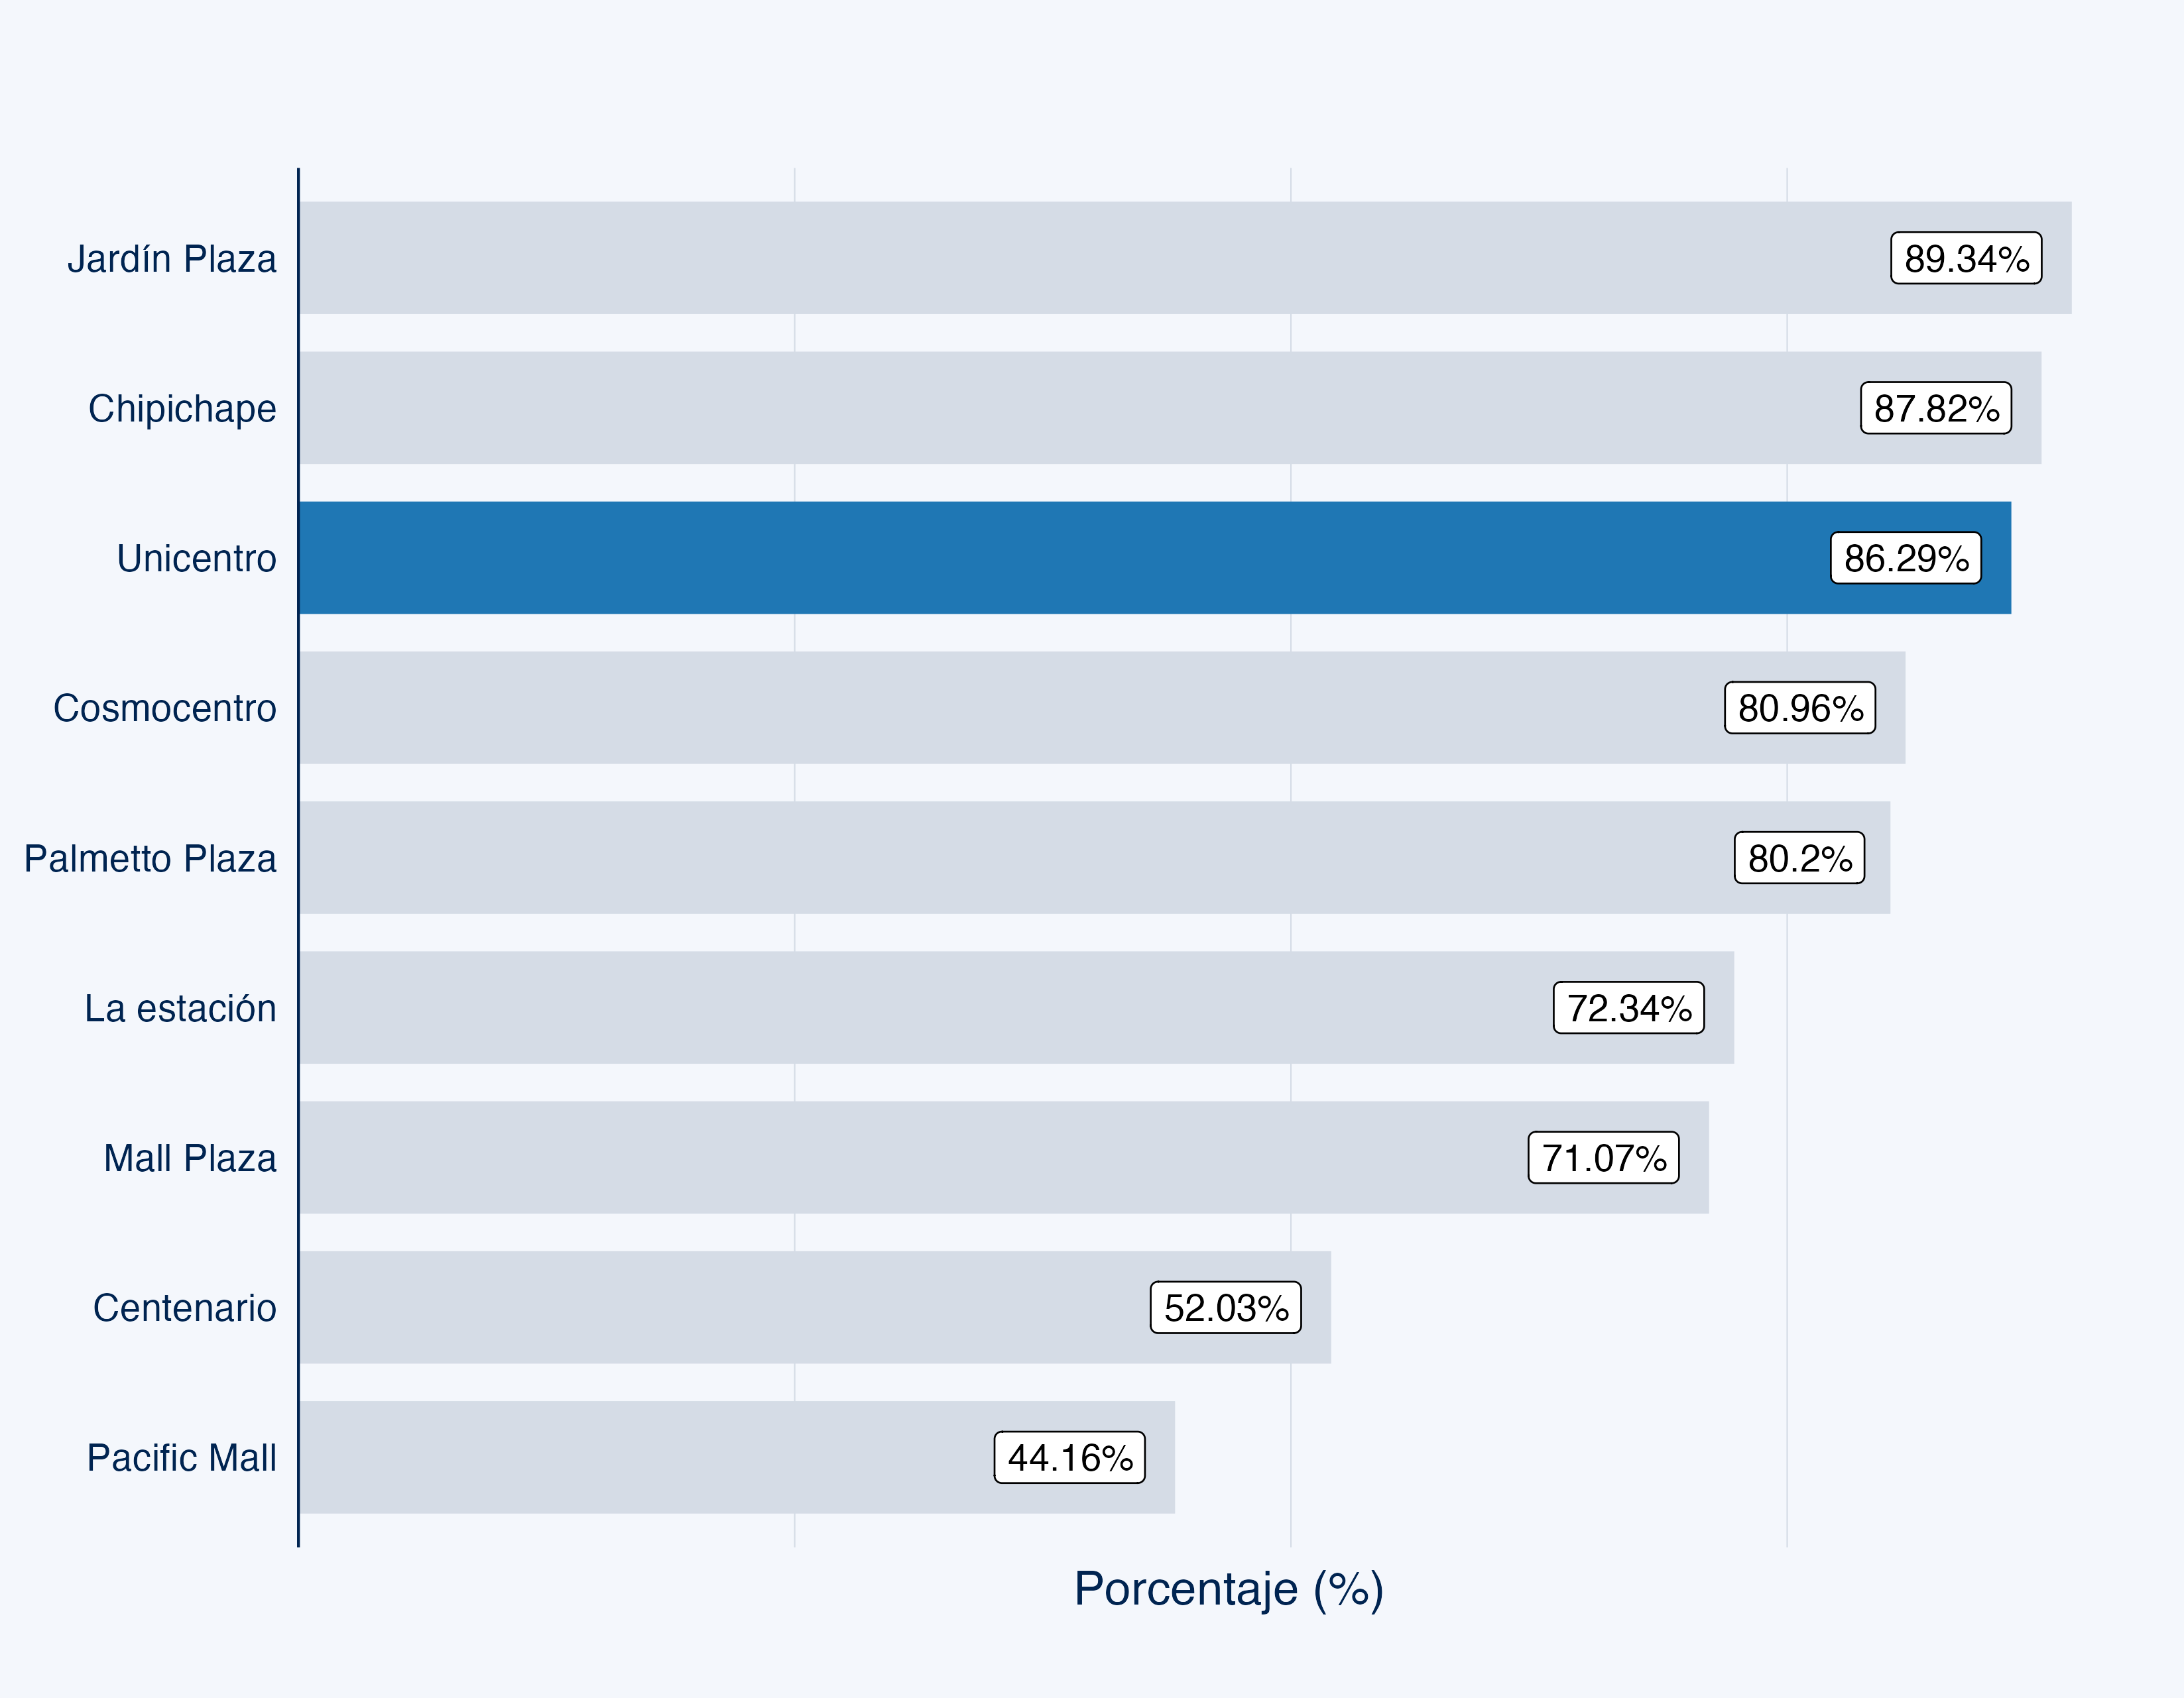
78.93%
21.07%
¿De estos centros comerciales cuales conoces o has oído nombrar?

Slide 7

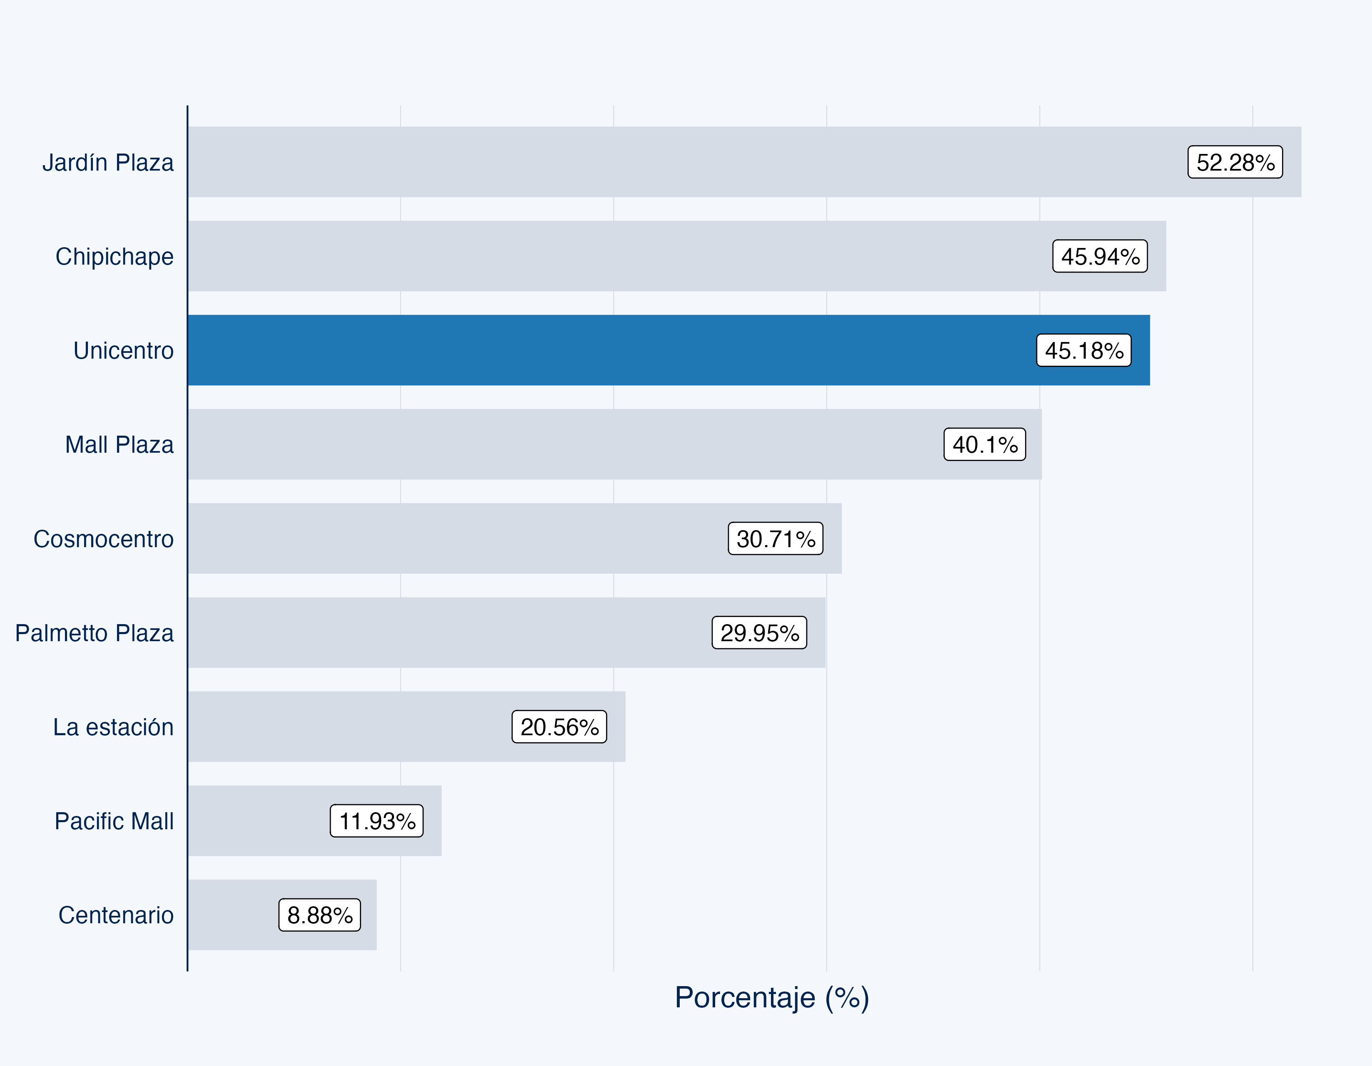


¿cuáles han visitado en los últimos 3 meses?
23.1%
¿ Cuál es el centro comercial más cercano a tu corazón ?

Slide 8
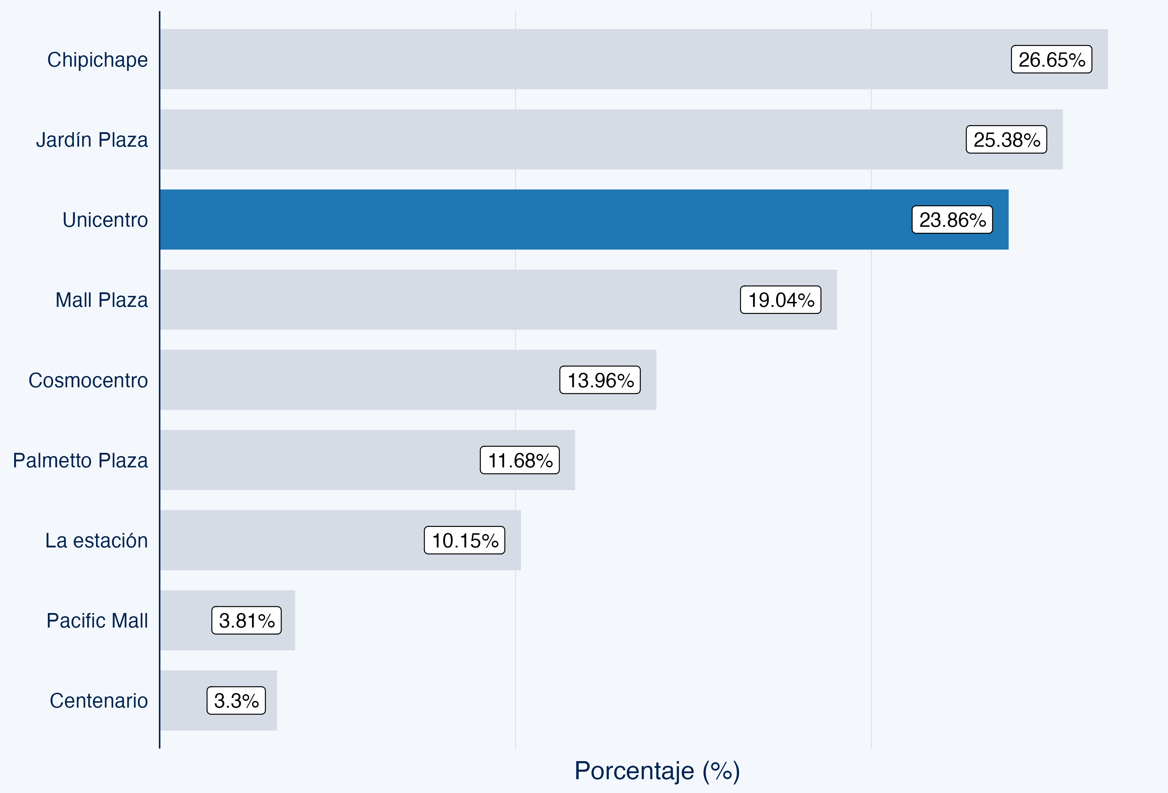

¿Qué centro comercial, visitaste la última vez?

Slide 9

12
¿Cuál es el centro comercial, visitado con mayor frecuencia para comprar y/o usar sus servicios?
14
¿Cuál es el centro comercial, visitado con mayor frecuencia para pasear y/o entretenimiento de la familia?
15
¿La próxima vez que vayas a un centro comercial, a cuál puedes ir ?

Slide 10
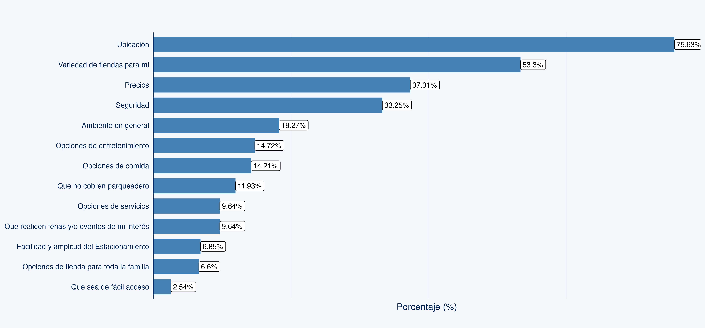
¿Cuál de los siguientes factores considera más importante al elegir un centro comercial para sus compras o visitas?

Slide 11
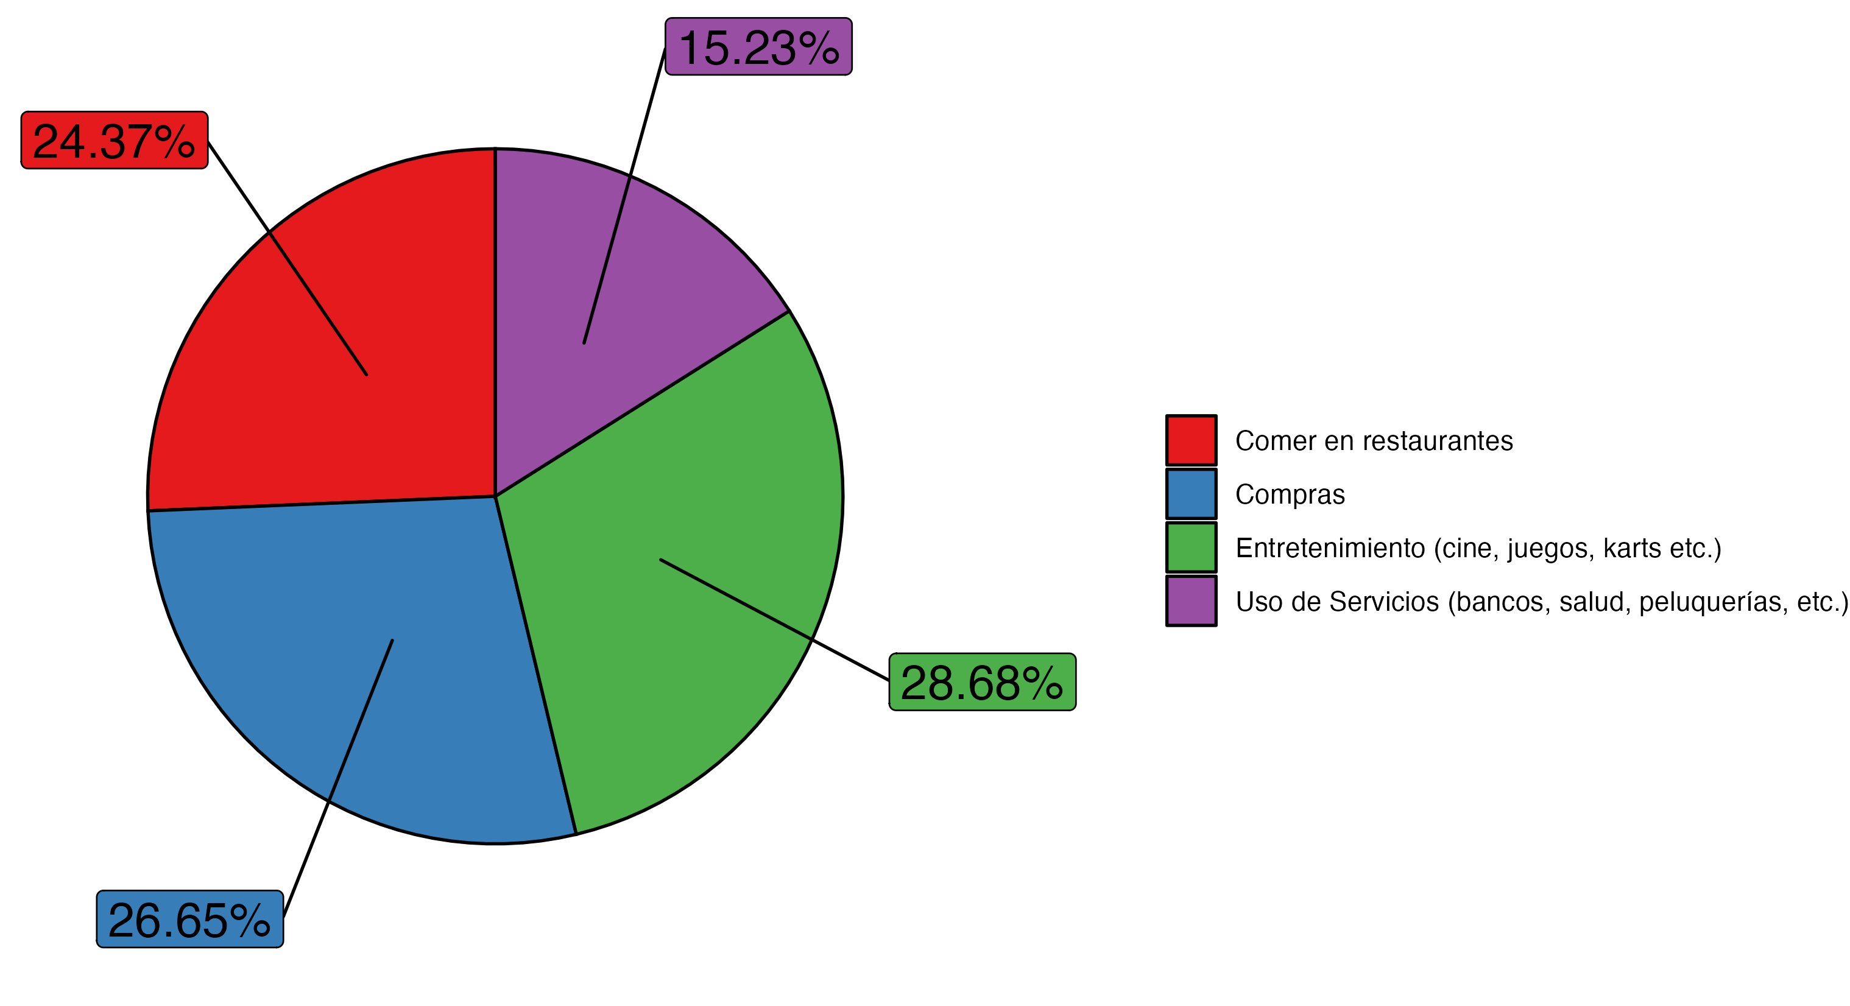
La seguridad, limpieza, zonas verdes y comodidad de las instalaciones son factores altamente valorados .
¿Qué actividad realiza con mayor frecuencia cuando visita Unicentro?

Slide 12


Slide 13
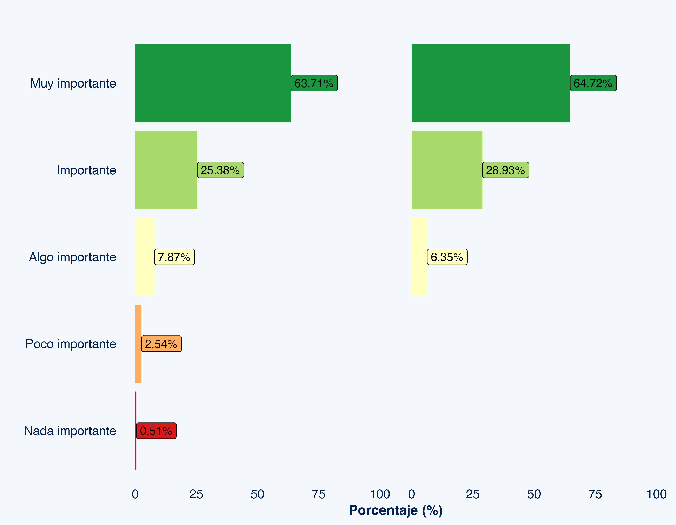

¿Qué tan importante es la ubicación del centro comercial para usted?
¿Qué tan importante son las instalaciones del centro comercial para usted?

Slide 14
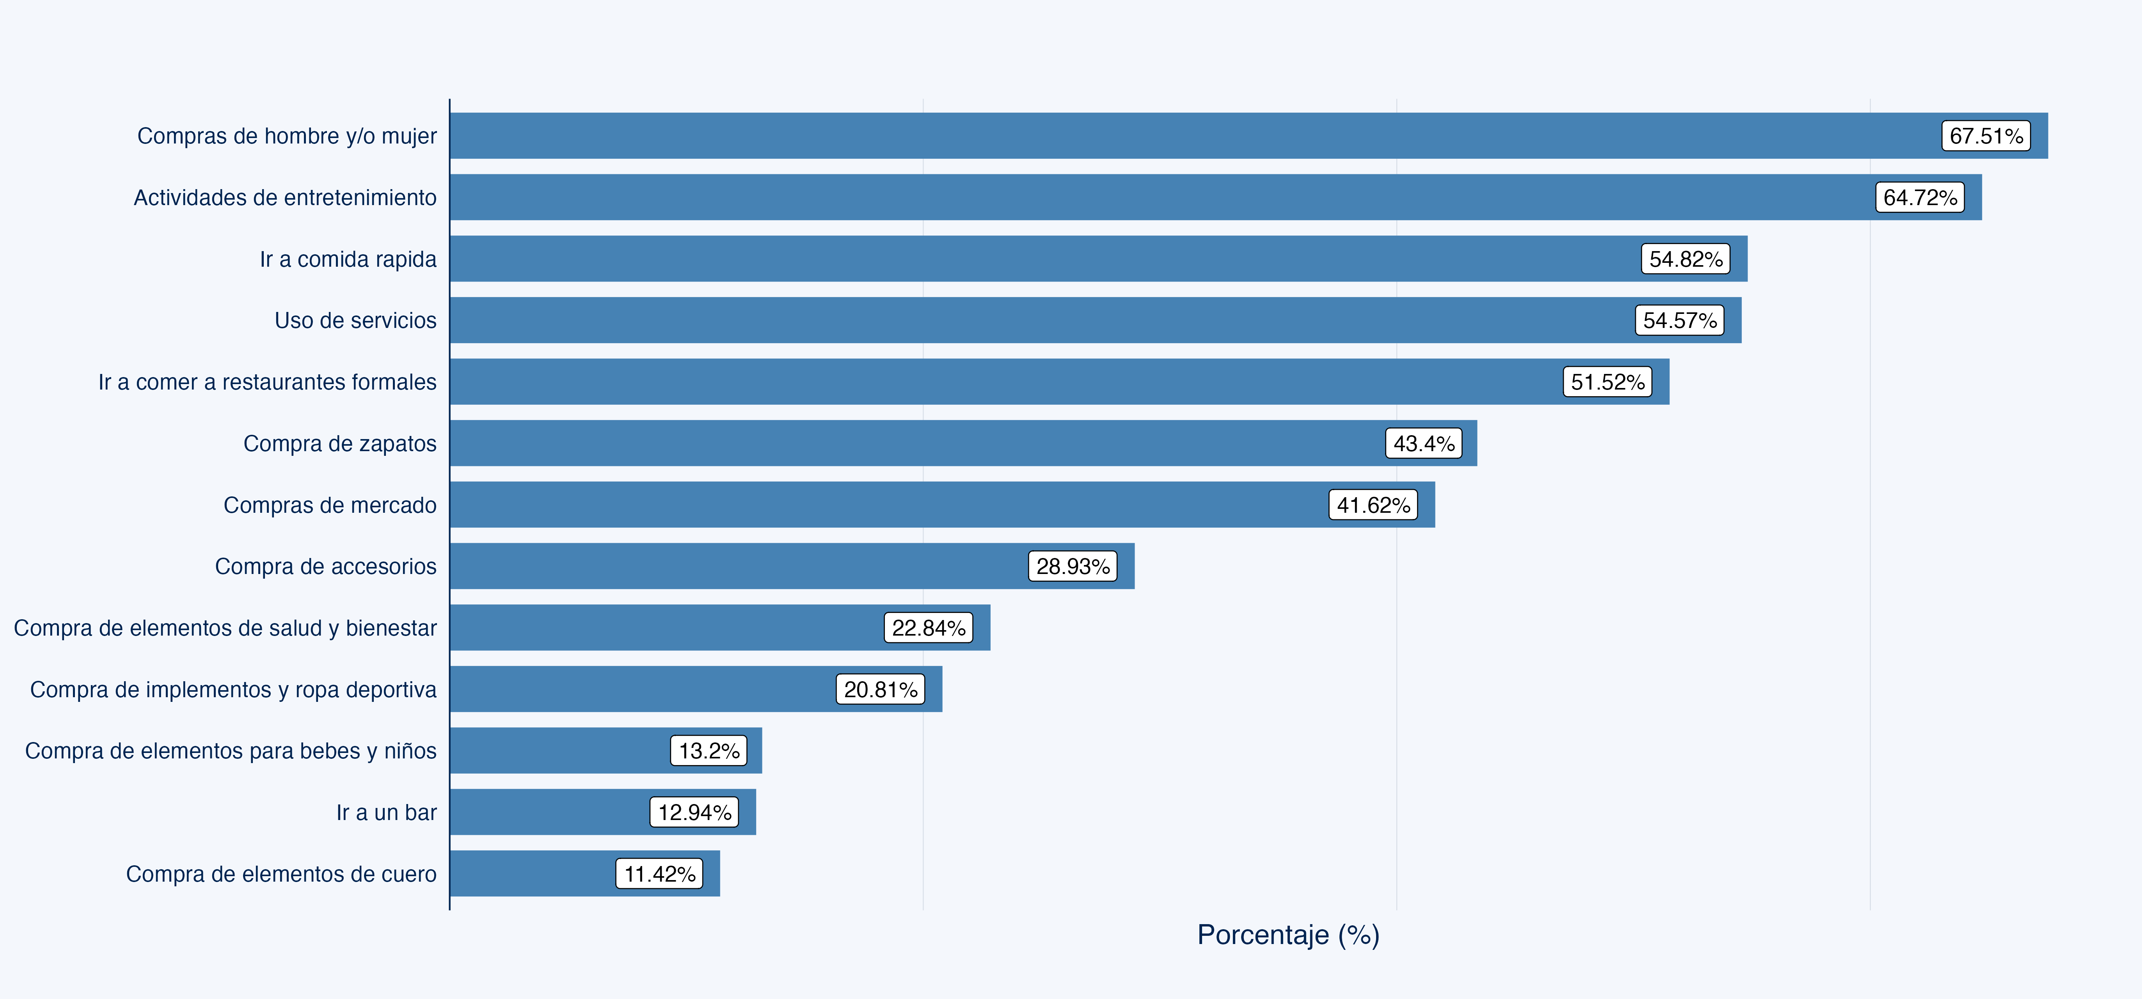
¿Qué tipo de actividades realiza más frecuentemente en los centros comerciales?

Slide 15
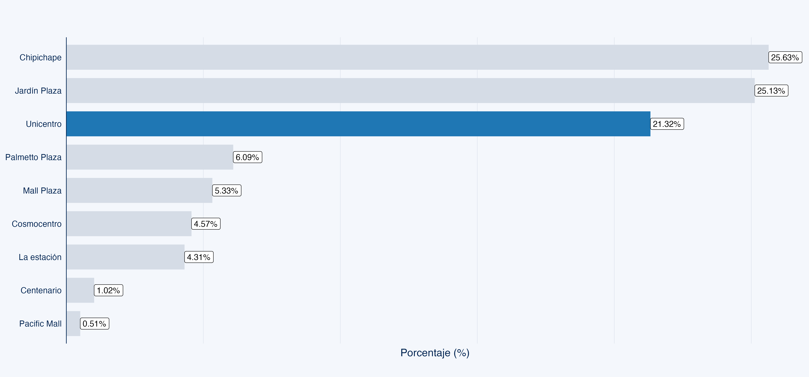

¿Cuál de los siguientes centros comerciales es su favorito?

Slide 16




Las actividades que realizan los usuarios con mayor frecuencia cuando visitan Unicentro se distribuyen de la siguiente manera
24.37%
26.65%
26.68%
15.23%
Comer en restaurantes
Compras
Actividades de entretenimiento
Servicios

Slide 17

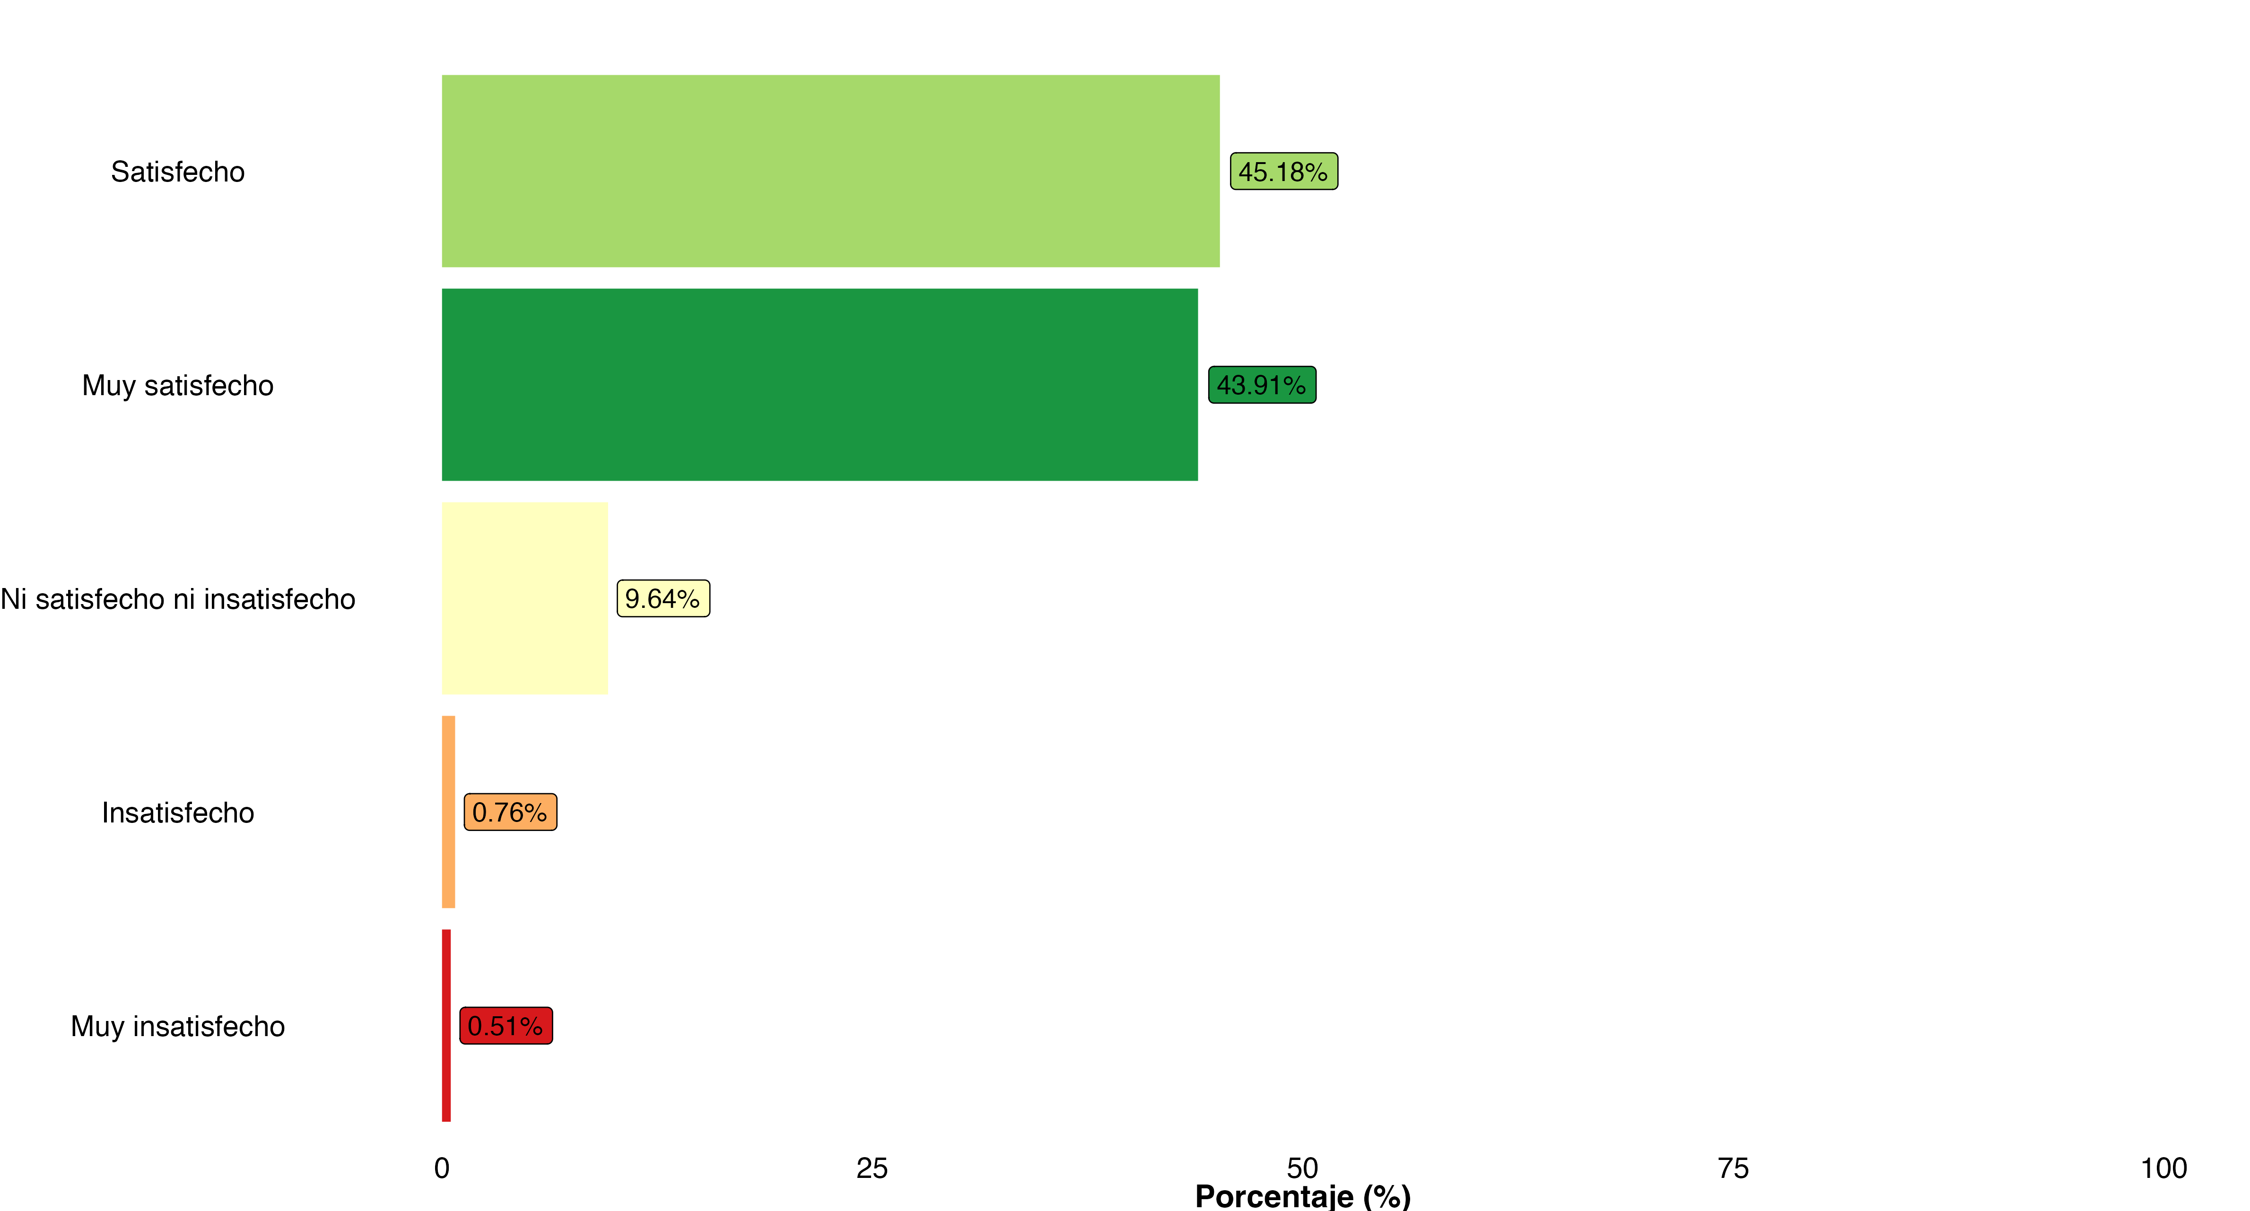

De las personas que dijeron visitar UNICENTRO para alguna de las actividades mencionadas anteriormente cerca del 90% se encuentra satisfecha con la experiencia ofrecida por la Ciudadela comercial.

Slide 18
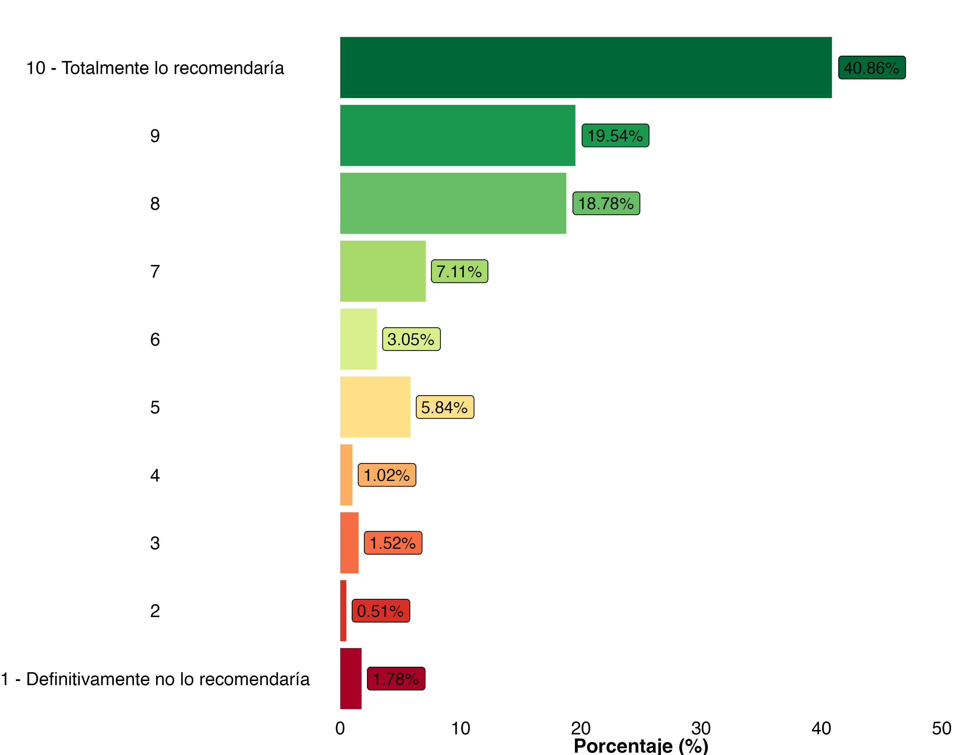


Con cerca de un 80% los usuarios están completamente dispuestos a recomendar la ciudadela comercial Unicentro
Detractores
13.7%
NPS: 46.7%
Promotores
60.4%

Slide 19
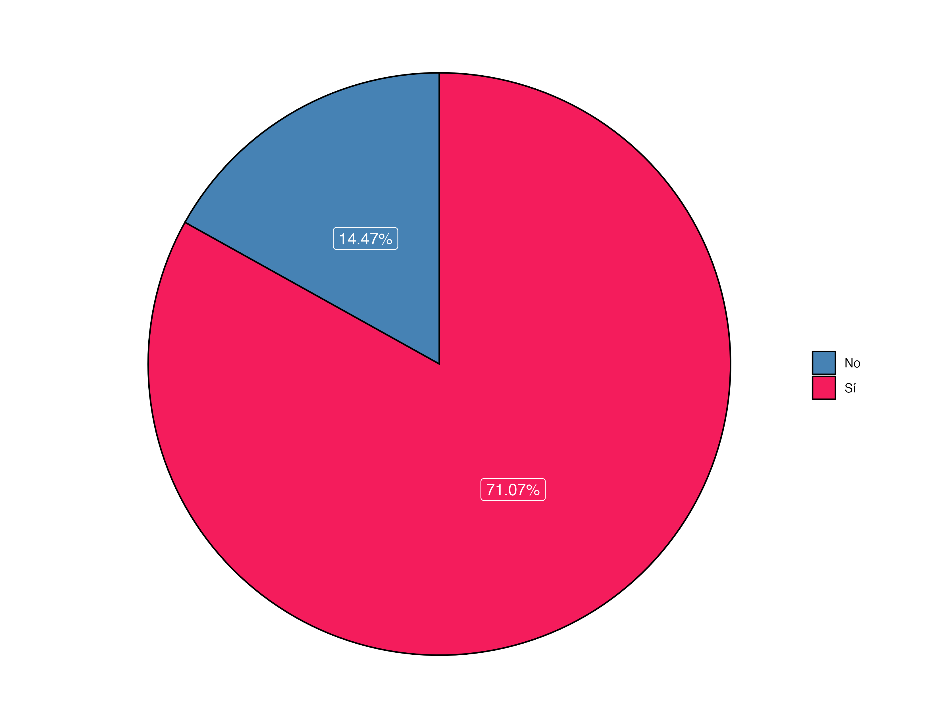
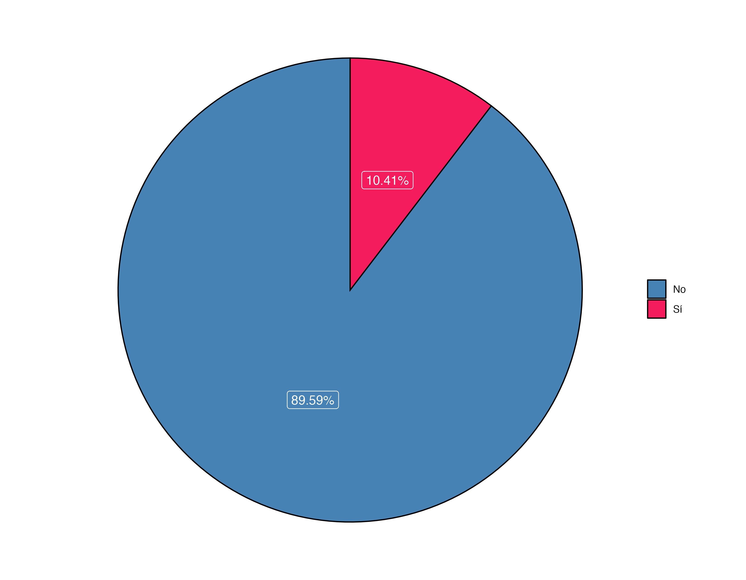

¿considerarían a Unicentro como una opción para su compra?
¿Ha habido alguna experiencia negativa en Unicentro que le haya hecho considerar no volver?

Slide 20

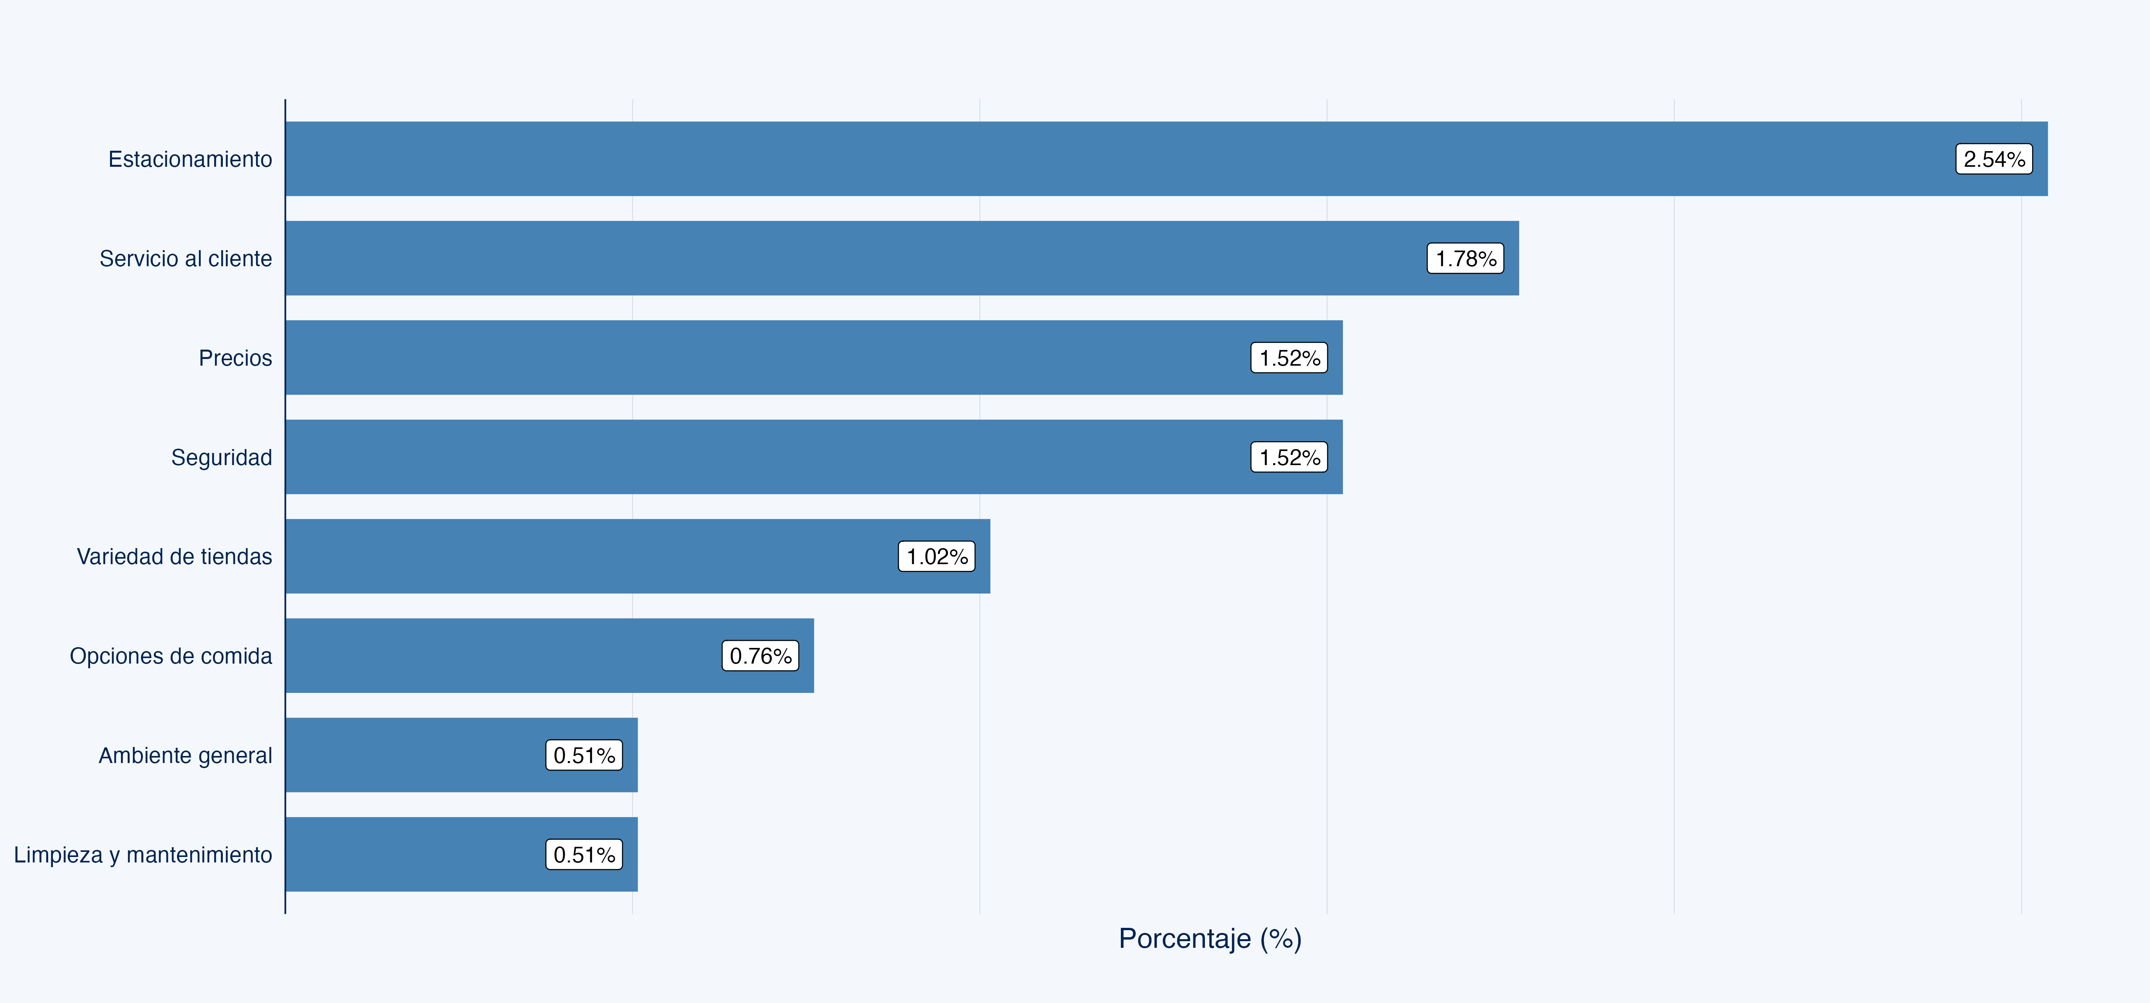

Problema con los lectores de salida
¿Hay algún aspecto de Unicentro le haya molestado o le haya hecho considerar no volver?
Costo del parqueadero, significativamente más alto comparado con otros centros comerciales

Slide 21
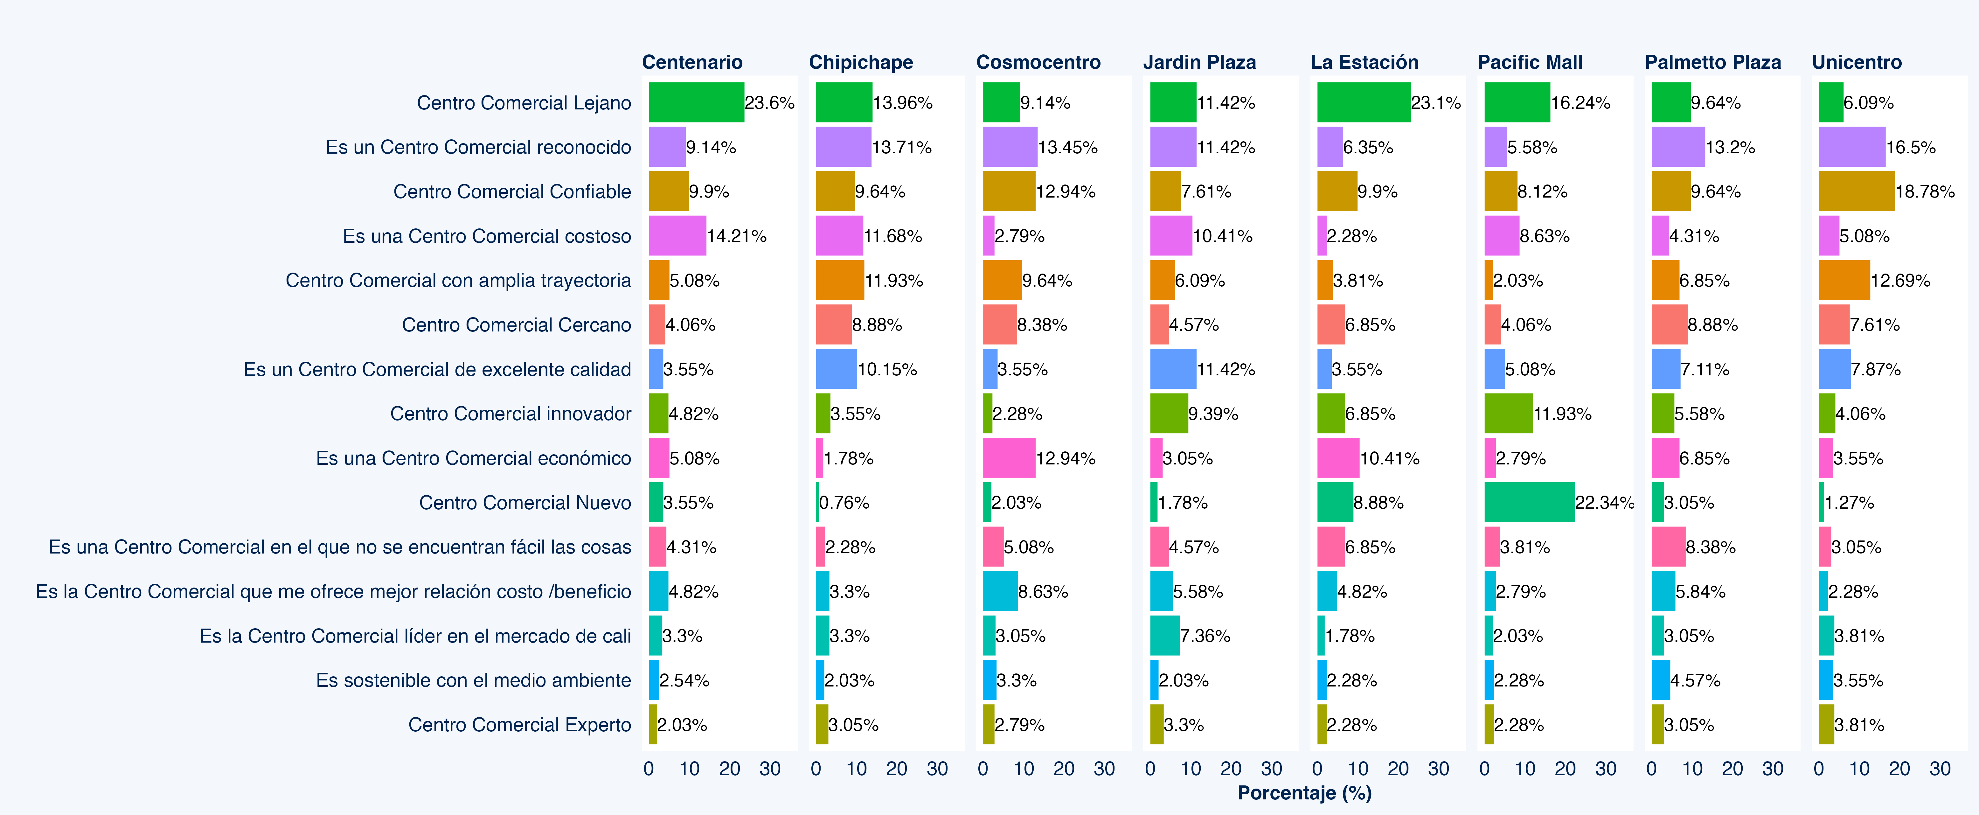


Slide 22


Evaluación de oferta, servicios y percepciones

Slide 23
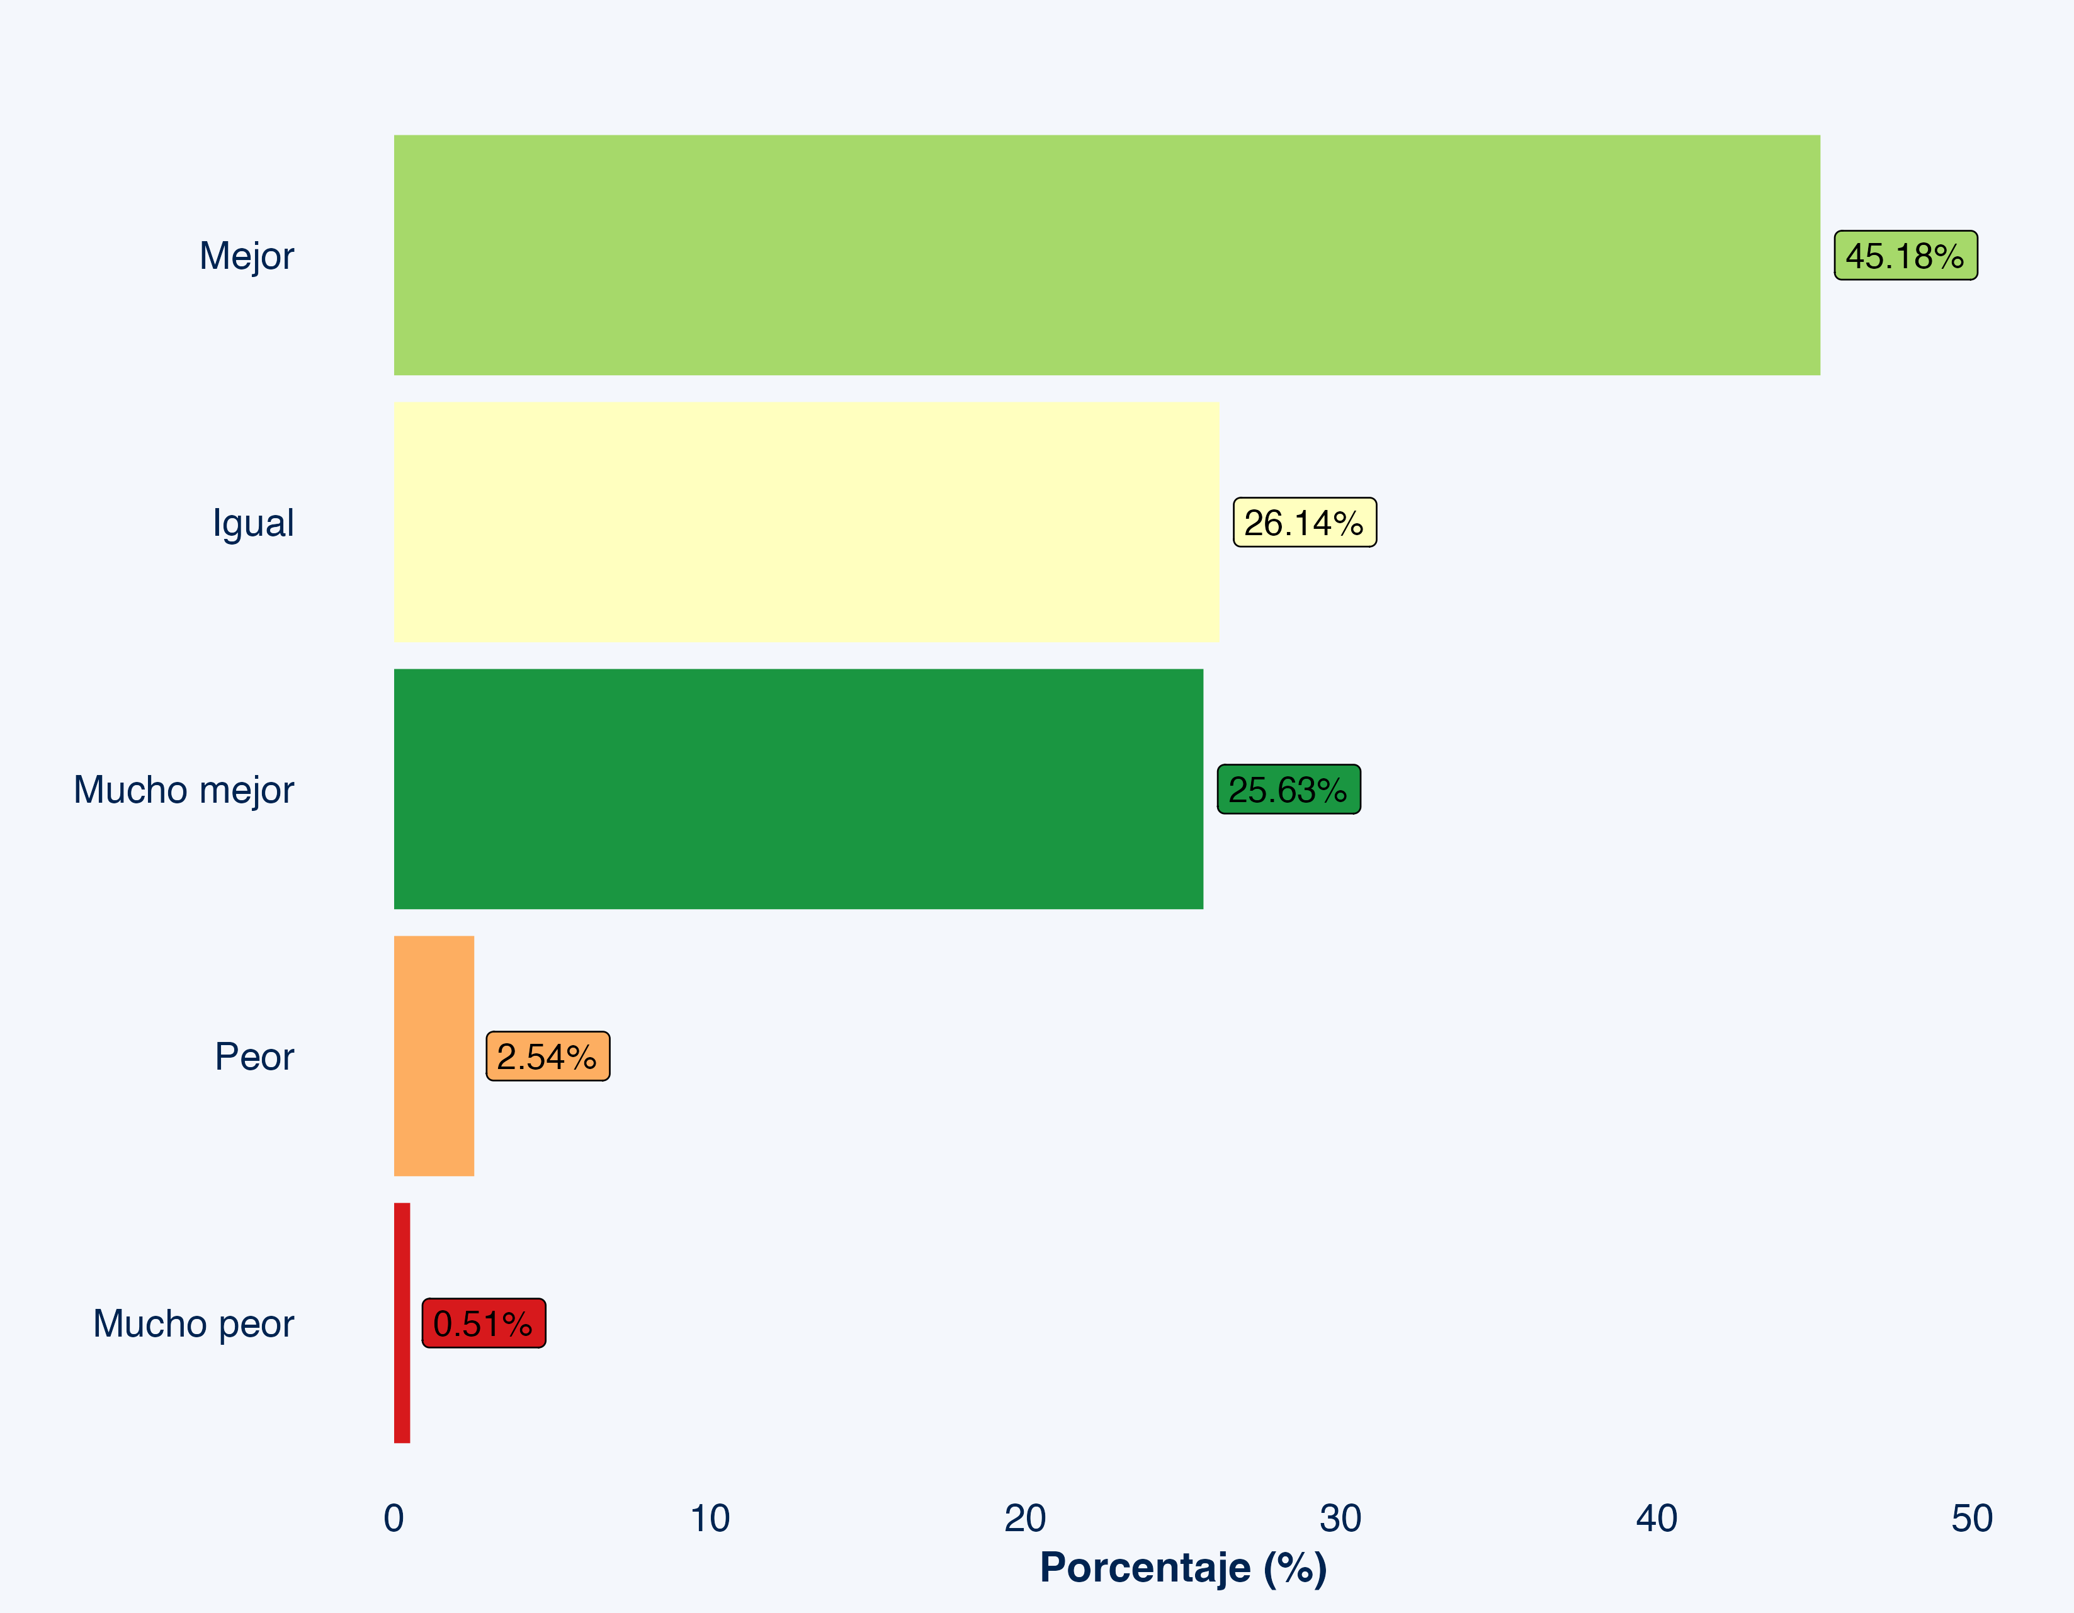

¿Cómo calificaría la variedad de servicios y tiendas en Unicentro en comparación con otros centros comerciales que visita?
En comparación con los demás centros comerciales en cuanto a variedad de tiendas y servicios. Se obtuvo que cerca del 70% de las personas consideran que encuentran una oferta mejor

Slide 24
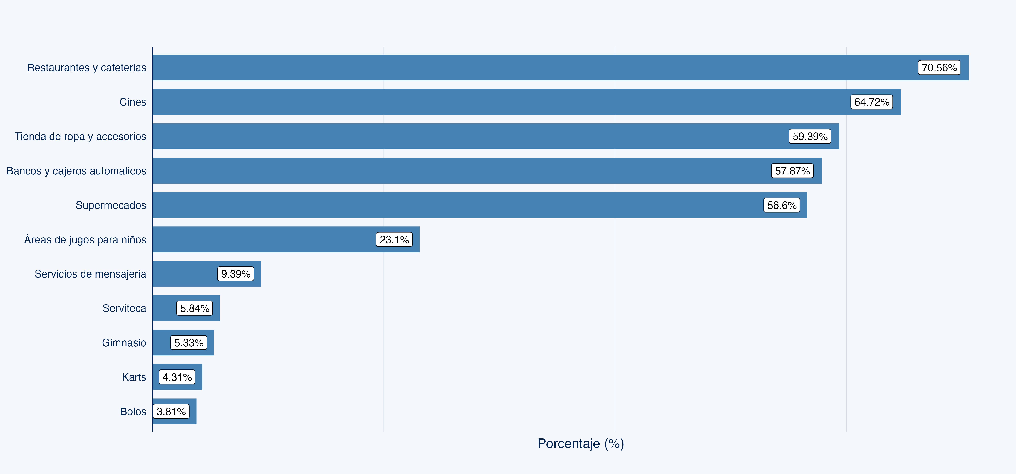

¿Utiliza usted los siguientes servicios en Unicentro?
1.01%
7.11%
91.88%
Los usuarios APRUEBAN la oferta de entretenimiento ofrecida por el centro comercial con un 91%

Slide 26
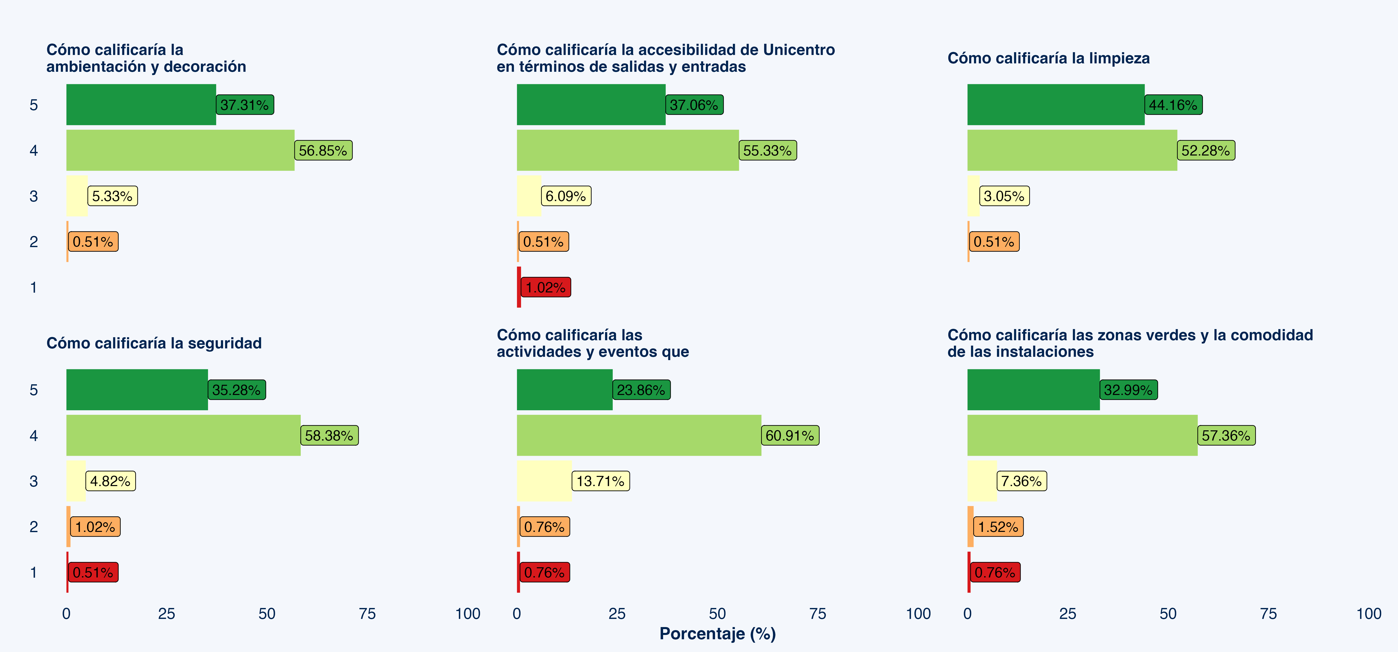


Slide 27
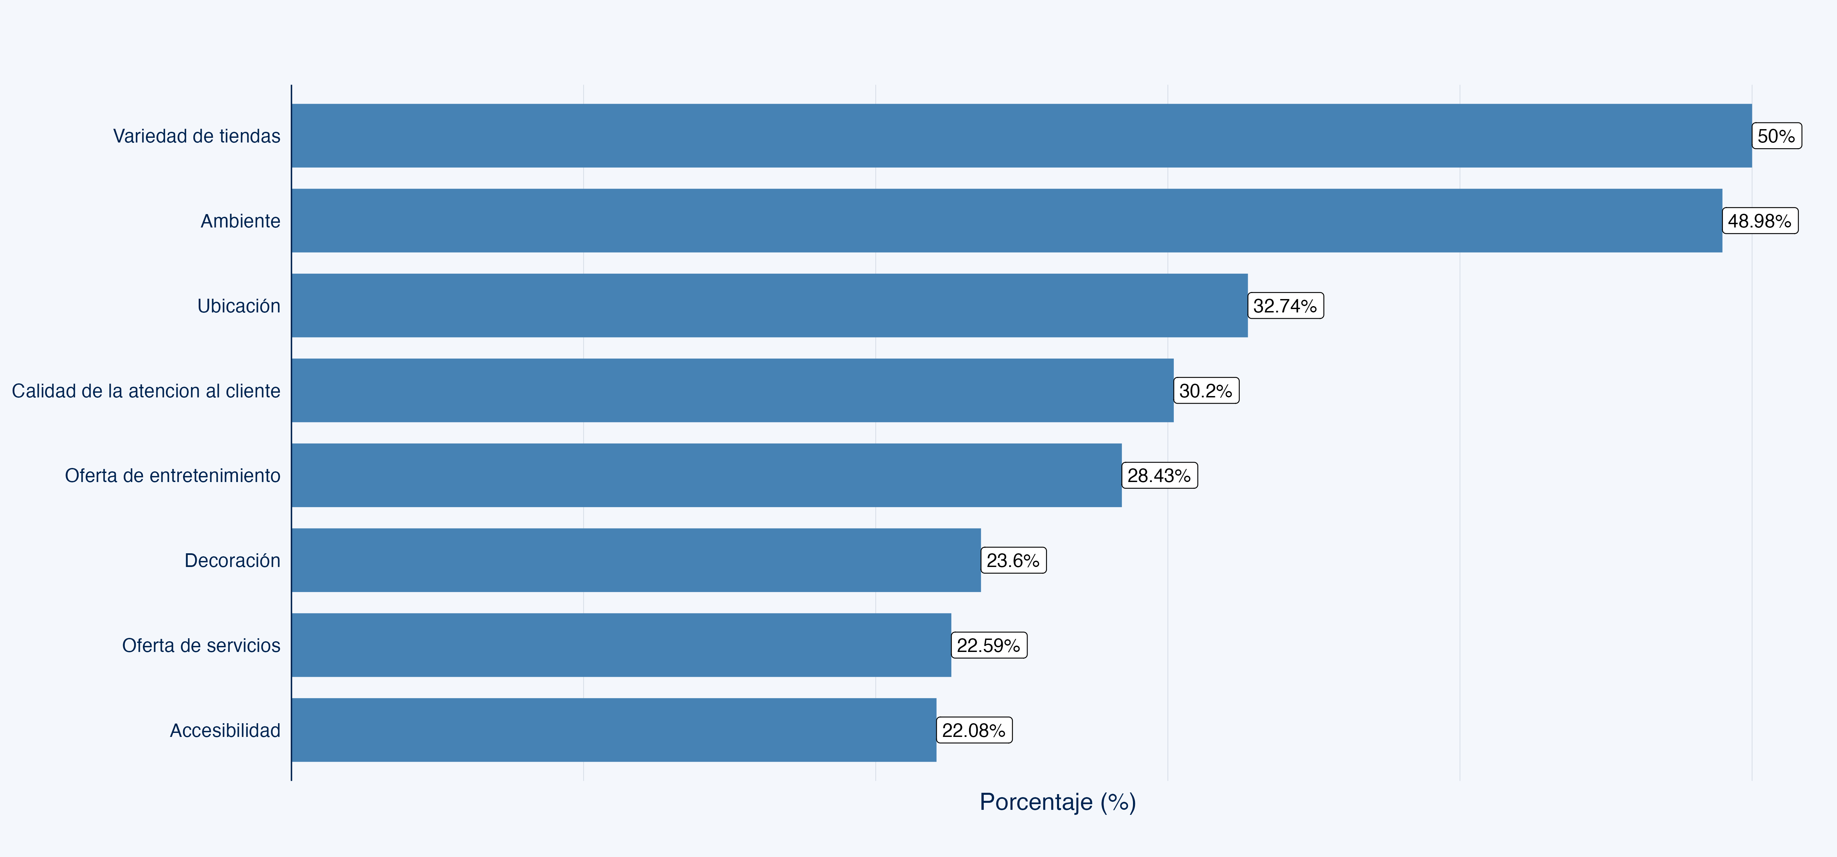


¿Qué aspecto considera más distintivo de Unicentro en comparación con otros centros comerciales?
De estos aspectos distintivos del centro comercial Unicentro el 30% de las personas consideran que hay aspectos por mejorar.
En este caso el principal aspecto a mejorar según las personas es el relacionado con el parqueadero.

Slide 28
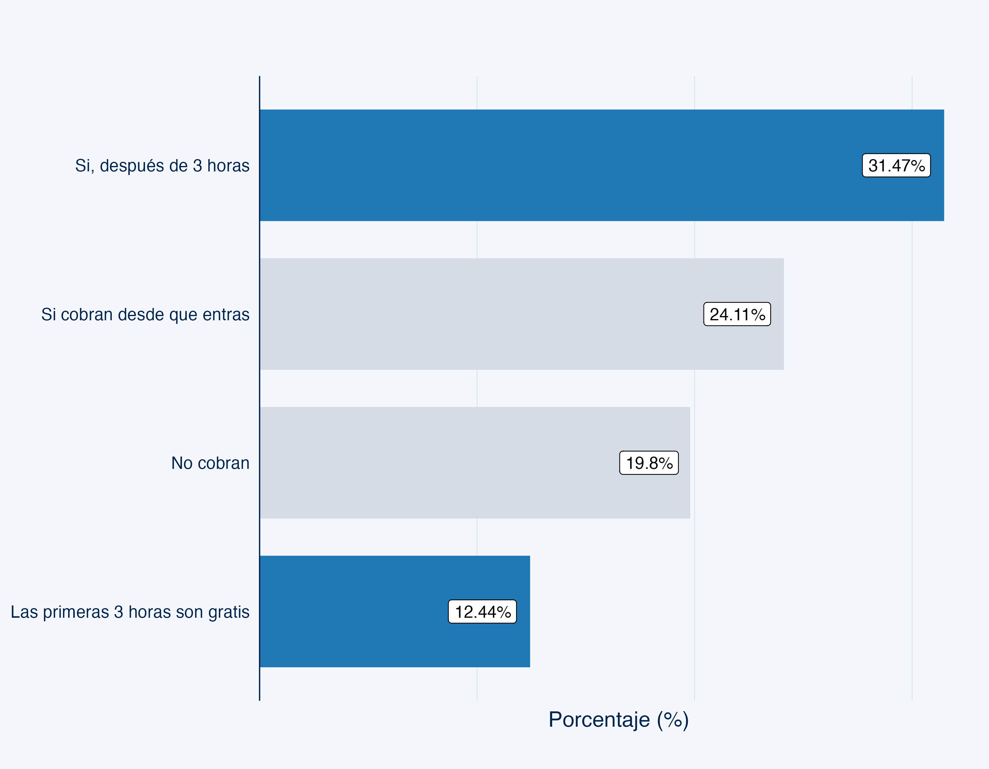

Slide 29


Evaluación de Publicidad

Slide 30



Entre los medios de comunicación más utilizados destacan las redes sociales (73.6%), si tenemos en cuenta que el 56% de los encuestados comprenden un rango de edad de 18 a 35 años es apropiado obtener estos resultados en medios de comunicación que cuentan con una mayor accesibilidad.
73.6%
18.53%
7.11%

Slide 31






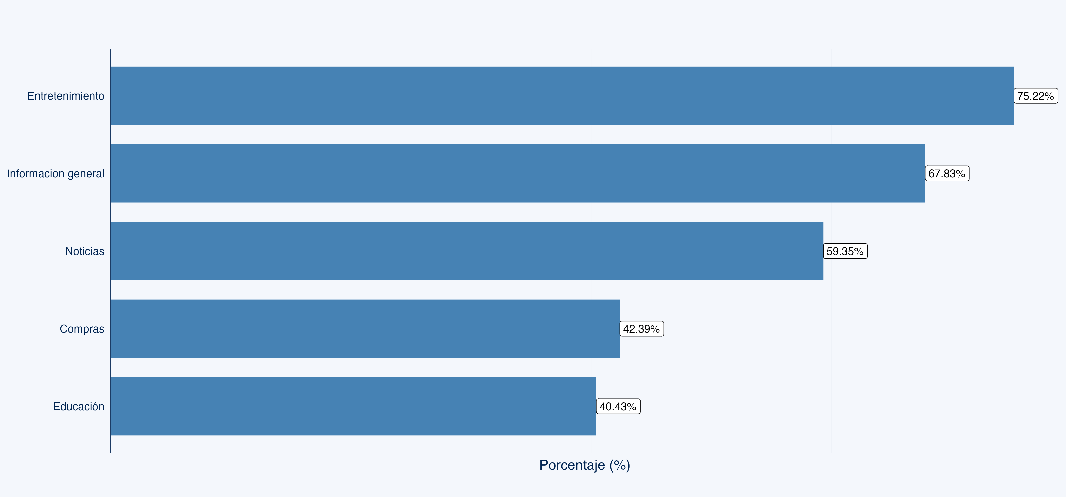

73.6%
Del de las personas que utilizan con mayor frecuencia las redes sociales como su medio de comunicación, tenemos que las más utilizadas son redes como WhatsApp, Facebook e Instagram las cuales tienen un mayor impacto brindan información general, de entretenimiento , noticias y publicidad para compras.
88.26%
85%
80.87%
53.48%
31.52%
21.52%
Siendo estas las categorías de mayor interés para las personas

Slide 32
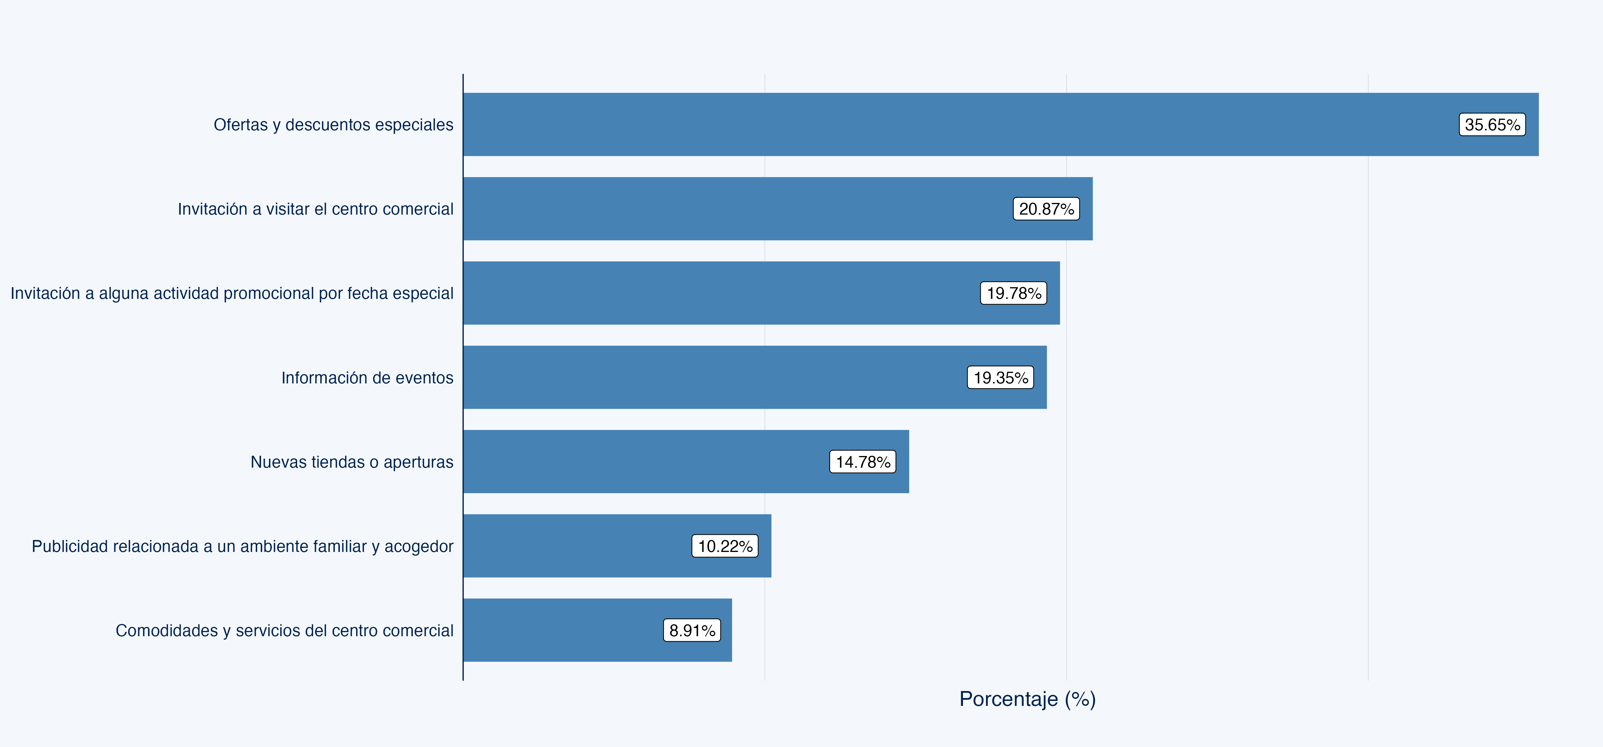

El 33.26% de las personas asegura haber visto publicidad del centro comercial recientemente.
De estos es importante resaltar como el 19.35% ha visto esta publicidad por medio de redes sociales y en las cuales aseguran que las pautas publicitarias transmitían
Siendo las ofertas y descuentos la principal fuente de atracción para visitar el centro comercial según indican los encuestados

Slide 33




Finalmente, cuando se pregunta porque medio quisieran ser contactados para recibir información publicitaria sobre el Centro comercial Unicentro.
51.52%
45%
28.26%
27.61%
16.74%
Estos resultados se muestran consecuentes con lo expresado anteriormente en el uso de las redes sociales por parte de los encuestados quienes usan con mayor frecuencia redes como Facebook, Instagram y WhatsAp.
14.13%
5.65%

Slide 34
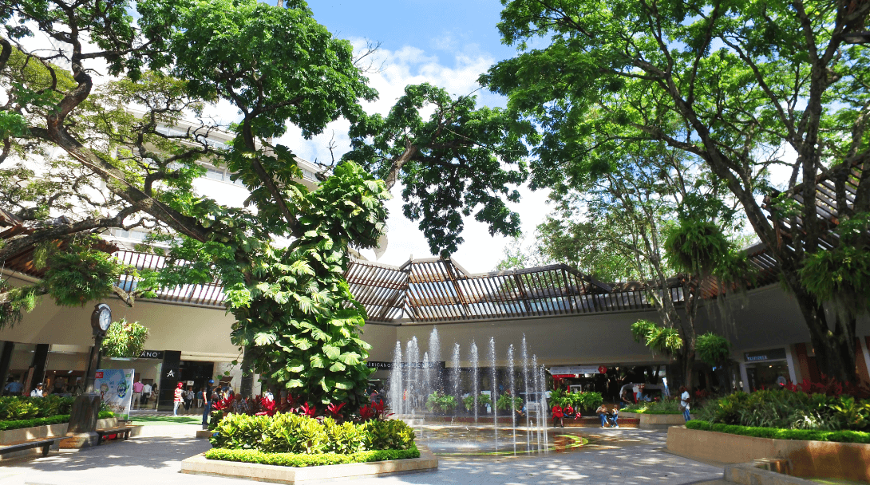
Gracias

